Slide 1
EWALUACJA PROGRAMU SZKOŁY PROMUJĄCEJ ZDROWIE 2018/ 2019

Slide 2
Szkoła Promująca Zdrowie to szkoła, która we współpracy z rodzicami uczniów i społecznością lokalną: systematycznie i planowo tworzy środowisko społeczne i fizyczne sprzyjające zdrowiu i dobremu samopoczuciu społeczności szkolnej, wspiera rozwój kompetencji uczniów i pracowników w zakresie dbałości o zdrowie przez całe życie.

Slide 3
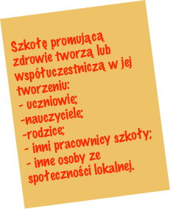

Slide 4
Nasza szkoła prowadzi zajęcia z edukacji zdrowotnej we wszystkich klasach I – VIII, a na zakończenie każdego roku szkolnego dokonuje ewaluacji zajęć.

Slide 5
Celem zajęć było:
stworzenie przyjaznego klimatu w szkole poprzez dobrą komunikację, humor, emocjonalne wsparcie,
rozwijanie umiejętności społecznych i emocjonalnych,
zachęcanie do zdrowego życia oraz stworzenie realnych i atrakcyjnych możliwości dokonywania zdrowych wyborów

Slide 6
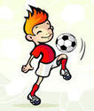
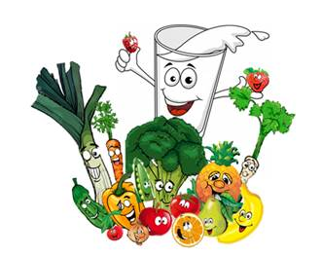
Obszary naszej działalności
1. Zdrowe odżywianie
2. Aktywność ruchowa
4. Zdrowie psychiczne
i społeczne
5. Działania na rzecz
ekologii
3.Bezpieczeństwo

Slide 7
KLASY I – III
Kryterium sukcesu- założone;
95% uczniów postrzega ustalonych reguł i pełni określoną rolę w grupie – obserwacja prowadzących zajęcia
80% uczniów ma przyswojone wiadomości o zdrowiu- ankieta

Slide 8
ANALIZA OBSERWOWANYCH ZAJĘĆ
Zgodnie z podanymi kryteriami, przyjęto, że po zrealizowaniu tematyki z edukacji zdrowotnej nasi uczniowie w 95% będą umieli pracować według ustalonych i wspólnie wypracowanych norm ,reguł i zasad zachowania. Obserwowane przez nauczycieli, wychowawców zachowania uczniów, pozwalają stwierdzić,
że podjęte działania przyniosły
efekty. Założone kryterium osiągnięto. Uzyskano 98%.

Slide 9
EWALUACJA KLAS I- obserwacja
TEMATY | I A | I B | I C | I D | KRYT. SUKC. | OSIĄG. KRYT.
1. Chcemy uczyć się i bawić razem- ustalamy normy, reguły i zasady. | 98% | 100% | 95% | 100% | 95% | 98%
2. Umiem rozpoznawać i nazywać uczucia. | 96% | 100% | 92% | 98% | 90% | 96%
3. Zmieniłem się od urodzenia. | 100% | 85% | 100% | 100% | 85% | 96%
4. Mogę być silny i zdrowy- czyli co pomaga mi w utrzymaniu dobrego stanu zdrowia. | 100% | 100% | 98% | 98% | 90% | 99%
5. Czuję się bezpieczny w szkole i w domu. | 100% | 86% | 97% | 95% | 85% | 94,5%
RAZEM | 99% | 95% | 96% | 98% | 89% | 97%
WZROST | 9% | 5% | 6% | 7% |  | 7%

Slide 10
EWALUACJA KLAS II
TEMATY | II A | II B | II C | II D | KRYT. SUKC. | OSIĄG. KRYT.
1. Mam przyjaciół nie jestem sam | 100% | 100% | 100% | 100% | 85% | 100%
2. W różnych sytuacjach przeżywam różne uczucia | 85% | 95% | 85% | 95% | 60% | 90%
3. Skąd się wziąłem | 100% | 75% | 100% | 75% | 60% | 87,5%
4. Dam o swoje zdrowie | 100% | 90% | 100% | 90% | 80% | 95%
5. Jak zachować się bezpiecznie w relacjach z nieznajomymi | 90% | 95% | 90% | 95% | 80% | 92,5%
RAZEM | 95% | 91% | 95% | 91% | 82% | 93%
WZROST | 8% | 4% | 8% | 4% |  | 6%

Slide 11
EWALUACJA KLAS III
TEMATY | III A | III B | KRYT. SUKC. | OSIĄG. KRYT.
1. Przyjaźń warunkiem dobrej atmosfery | 90% | 95% | 90% | 92,5%
2. Okazuję własne uczucia i rozpoznaję je u innych | 72% | 85% | 65% | 78,5%
3. Nikt nie jest samotną wyspą- istnieję jako dziewczyna i chłopak | 90% | 95% | 90% | 92,5%
4. Gdyby moje ciało mogło mówić… | 82% | 90% | 80% | 86%
5. W jaki sposób zachowujemy bezpieczeństwo | 95% | 95% | 85% | 95%
RAZEM | 86% | 92% | 82% | 89%
WZROST | 7% | 9% |  | 8%

Slide 12
ANALIZA ANKIET KLAS I
PYTANIE | I A | I B | I C | I D
1. | 100% | 100% | 89% | 89%
2. | 92% | 100% | 97% | 97%
3. | 89% | 100% | 86% | 86%
4. | 80% | 86% | 94% | 94%
5. | 92% | 80% | 94% | 94%
% | 91% | 93% | 92% | 92%

Slide 13
ANALIZA ANKIET KLAS II
PYTANIE | IIA | II B | II C | II D
1. | 100% | 97% | 89% | 92%
2. | 92% | 100% | 97% | 92%
3. | 89% | 100% | 86% | 100%
4. | 80% | 100% | 94% | 100%
5. | 92% | 100% | 94% | 82%
% | 91% | 99% | 92% | 93%

Slide 14
ANALIZA ANKIET KLAS III
 | III A | III B
1. | 95% | 89%
2. | 100% | 95%
3. | 89,5% | 84%
4. | 84% | 97%
5. | 89,5% | 86%
% | 92% | 90%
Kryterium sukcesu (80%) we wszystkich klasach osiągnięto.

Slide 15
EWALUACJA
UCZNIOWIE:
Wiedzą jakie są zasady obowiązujące w szkole i klasie. Rozumieją ich cel i sens.
Wiedzą jak powinien zachowywać się dobry kolega oraz przyjaciel. Znają cechy takich osób.
Znają nazwy emocji oraz potrafią je wyrazić w zabawach dramowych, rysunkach i życiu codziennym.
Znają piramidę zdrowia. Odróżniają dobre nawyki od złych.
Wszystkie klasy zrealizowały zaplanowane zajęcia warsztatowe. Założone kryterium zostało osiągnięte, w niektórych przypadkach nawet przekroczone.

Slide 16
ZREALIZOWANE TEMATY W KLASACH IV- VIII
1. Chcę być dobry-
Kontakt z drugim człowiekiem
2. Chcę kochać i być kochanym
3. Jak stawać się pracowitym człowiekiem
4. Planowanie. Aby skutecznie dążyć do celu
5. Stres i lęk mogę pokonać

Slide 17
Uczniowie:
rozumieją, że dobro jest podstawą lepszego kontaktu z drugim człowiekiem
wiedzą co to znaczy być tolerancyjnym
rozumieją, że wytrwała praca prowadzi
do sukcesów
potrafią planować i skutecznie dążyć do celu
wiedzą czym jest stres, co go wywołuje

Slide 18
1. Dobrze gospodaruje czasem
2. Życzliwość okazywana innym
owocuje w moim życiu
3. Normy i reguły obowiązujące w życiu
4. Wiem kim jestem
5. Jestem odpowiedzialny za to co robię

Slide 19
Uczniowie
wiedzą jak funkcjonować w grupie, by nie popadać w konflikty z innymi jej członkami
wiedzą, że człowiek jest istotą społeczną i zależną od innych, próbują zachować indywidualizm w grupie
wiedzą, że muszą respektować ustalone normy i zasady,
mają świadomość, że każdy czyn pociąga za sobą konsekwencje. Poznali techniki ułatwiające podejmowanie decyzji

Slide 20
Nikt nie jest samotną wyspą
Sztuka podejmowania decyzji
Wiem kim jestem i dokąd podążam
Gdy jest mi trudno to…
Jestem człowiekiem przedsiębiorczym

Slide 21
Uczniowie
znają swoje wady i zalety, nauczyli się formułować swoje oczekiwania wobec samego siebie i otoczenia
potrafią opisać swoje samopoczucie
dowiedzieli się, jak radzić sobie z pokonywaniem trudności
wiedzą do kogo mogą zwrócić się o pomoc
poznali pojęcie przedsiębiorczości
potrafią planować swoje działania

Slide 22
1. Zdrowie i uroda
2. Zły początek , dobry koniec
3. Rodzina i ja
4. Pierwsza pomoc przedmedyczna
5. Zaufanie, czy można mi zaufać?

Slide 23
Uczniowie:
mają świadomość ,że estetyka stroju , wygląd mają wpływ na psychikę i kondycję fizyczną
wiedzą jak radzić sobie z lękiem i stresem w sytuacjach zadaniowych
rozumieją czym jest szacunek do członków rodziny i jak go okazywać
znają sposoby pozyskiwania zaufania

Slide 24
1. Czynne słuchanie jako metoda poznawania trudności i przeżyć innych.
2. Bezpieczne cele- jak je wyznaczyć i osiągnąć?
3. Znaczenie stresu w życiu człowieka.
4. Organizowanie bezpiecznej nauki.
5. Spróbuj uporać się z gniewem.

Slide 25
Uczniowie:
potrafią rozróżnić przeżycia innych,
starają się je rozumieć
wiedzą, że proces wyznaczenia celów
pozwala wybrać gdzie chcemy zajść w swoim życiu. Starają się wyznaczyć
sobie cele, które są w stanie osiągnąć
znają kilka sposobów radzenia sobie
z gniewem i agresją

Slide 26
Oprócz tego uczniowie klas VIII uczestniczyli w spotkaniach prowadzonych z pracownikami Centrum Profilaktyki dotyczących uzależnień- ich objawów, skutków i sposobów przeciwdziałania i profilaktyki.

Slide 27
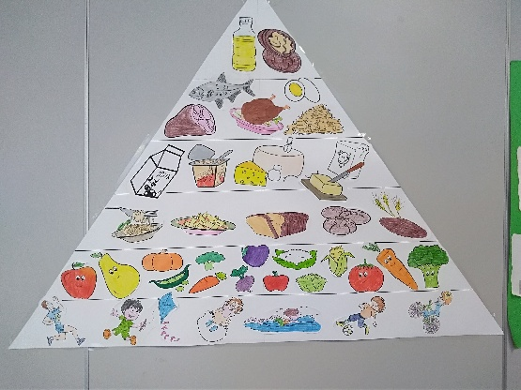
Tematy Szkoły Promującej Zdrowie realizowane były również przez pedagoga, wychowawców świetlicy, oraz nauczycieli na ich przedmiotach.

Slide 28
Kontynuacja programu:
- Szklanka mleka w szkole
- Owoce i warzywa w szkole

Slide 29
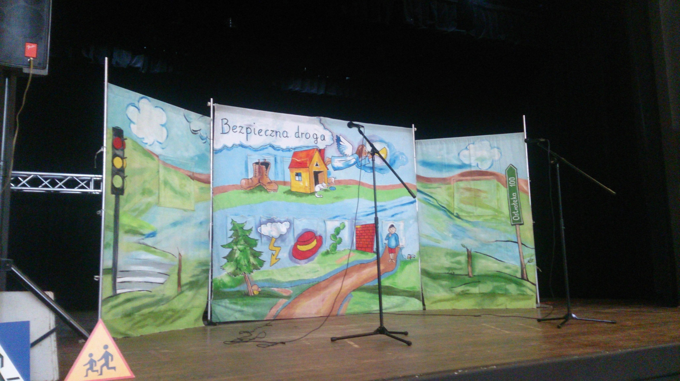
DZIAŁANIA PROMUJĄCE ZDROWIE
Wyjazd klas I na przedstawienie „Bąbel w drodze do szkoły”.

Slide 30
Realizacja programu
„Akademia Bezpiecznego Puchatka”

Slide 31
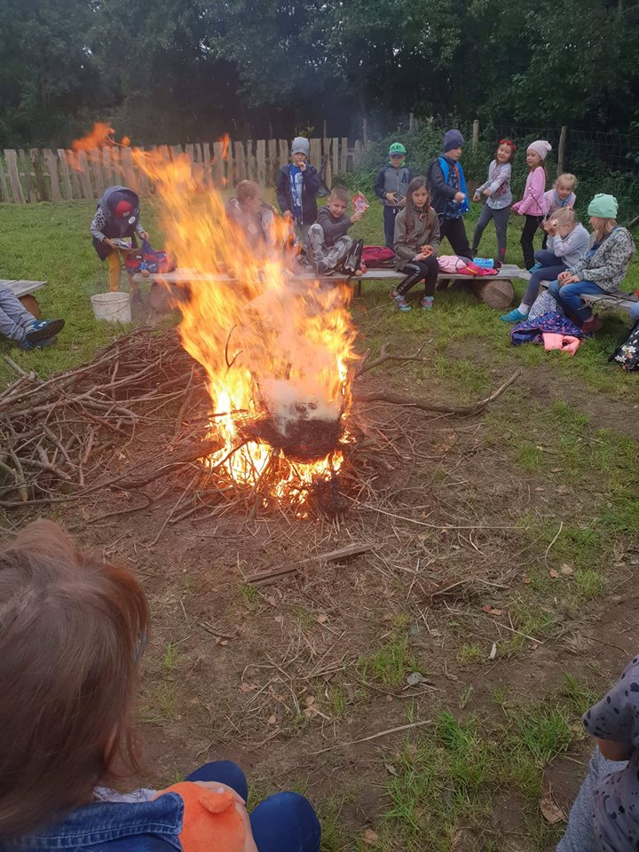
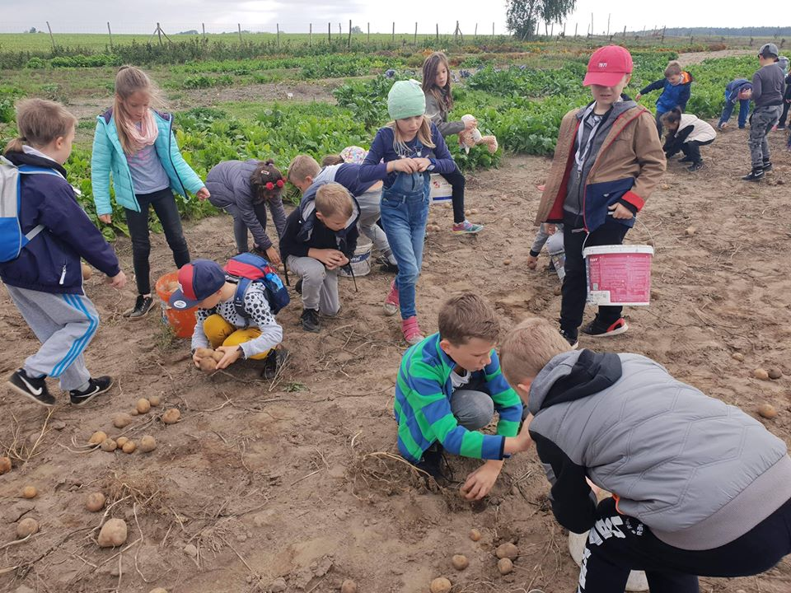
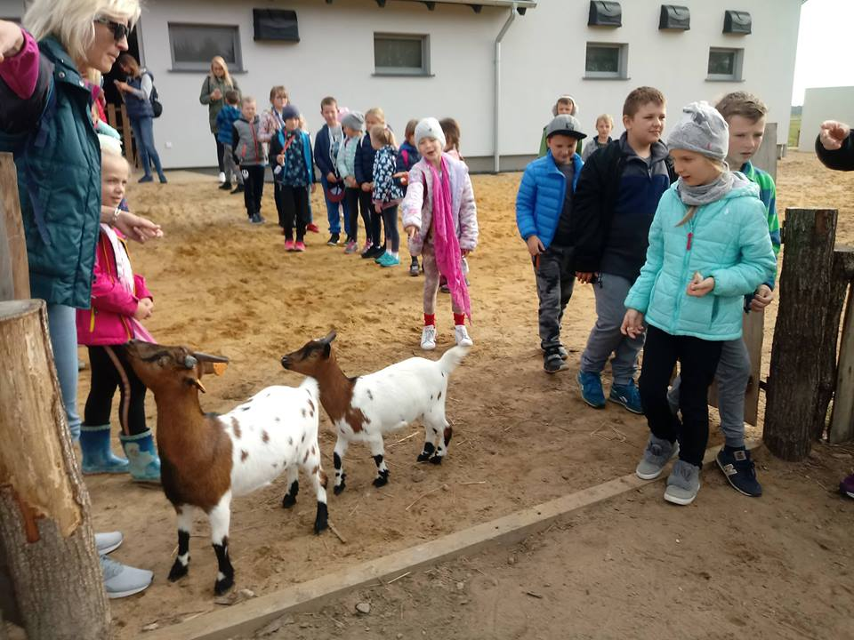
Dzień pieczonego ziemniaka

Slide 32
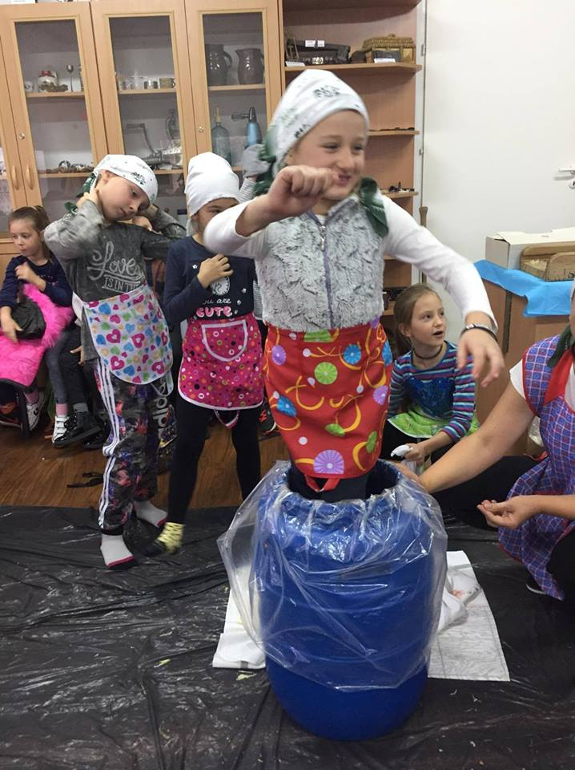
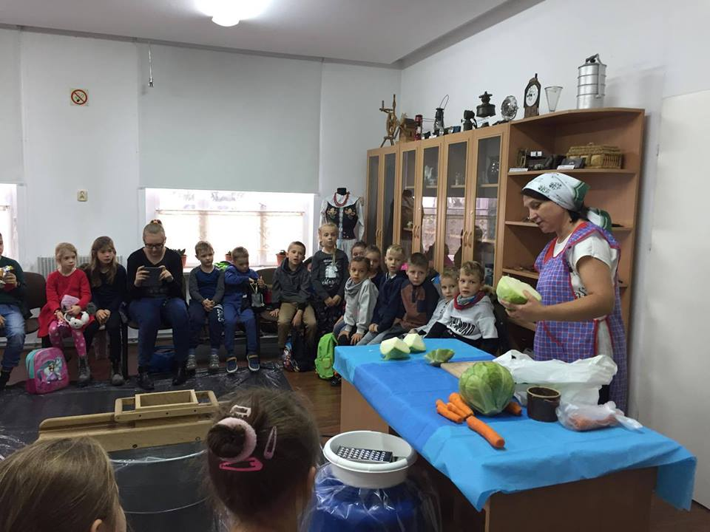
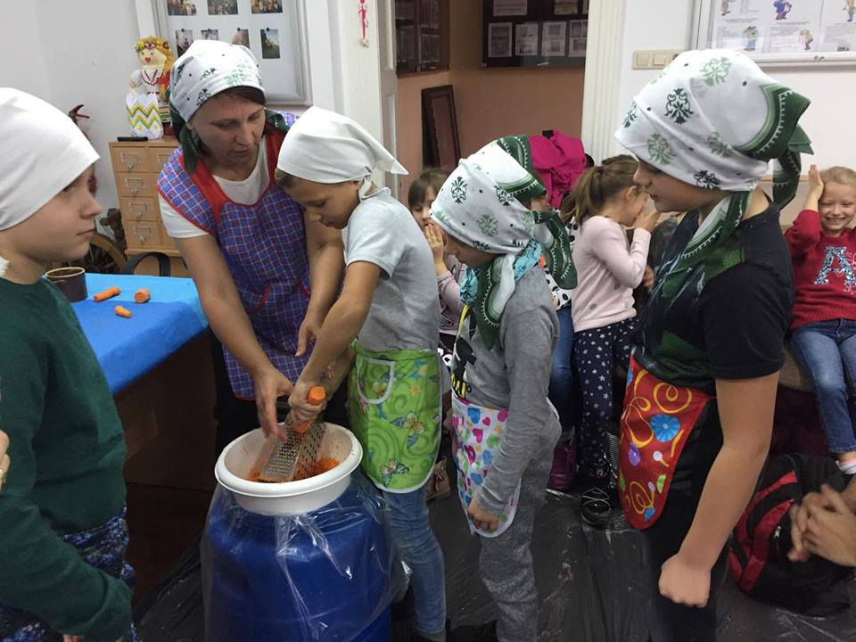
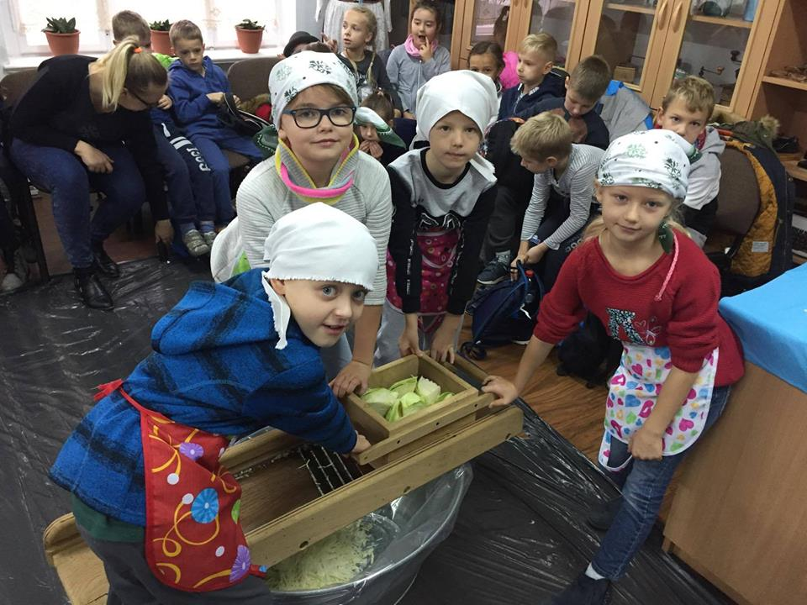
Kiszenie kapusty

Slide 33
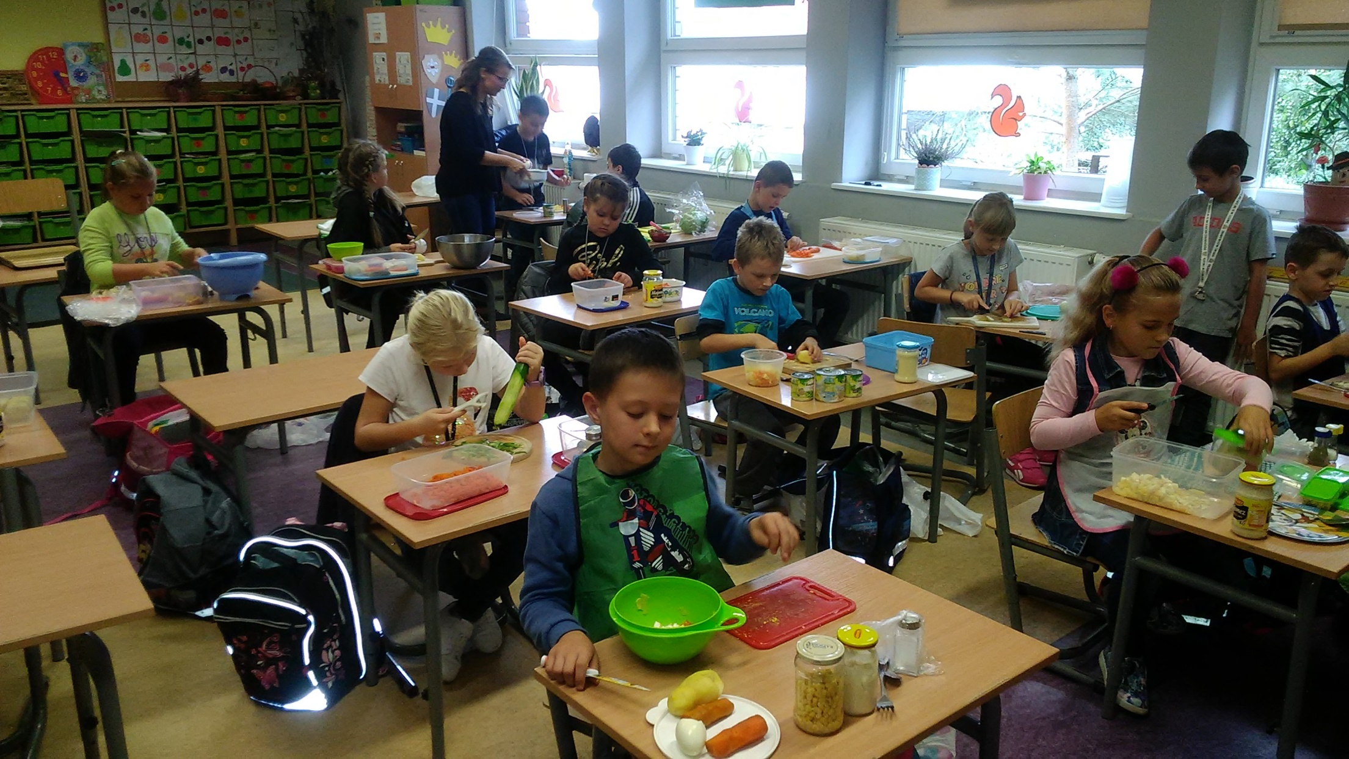
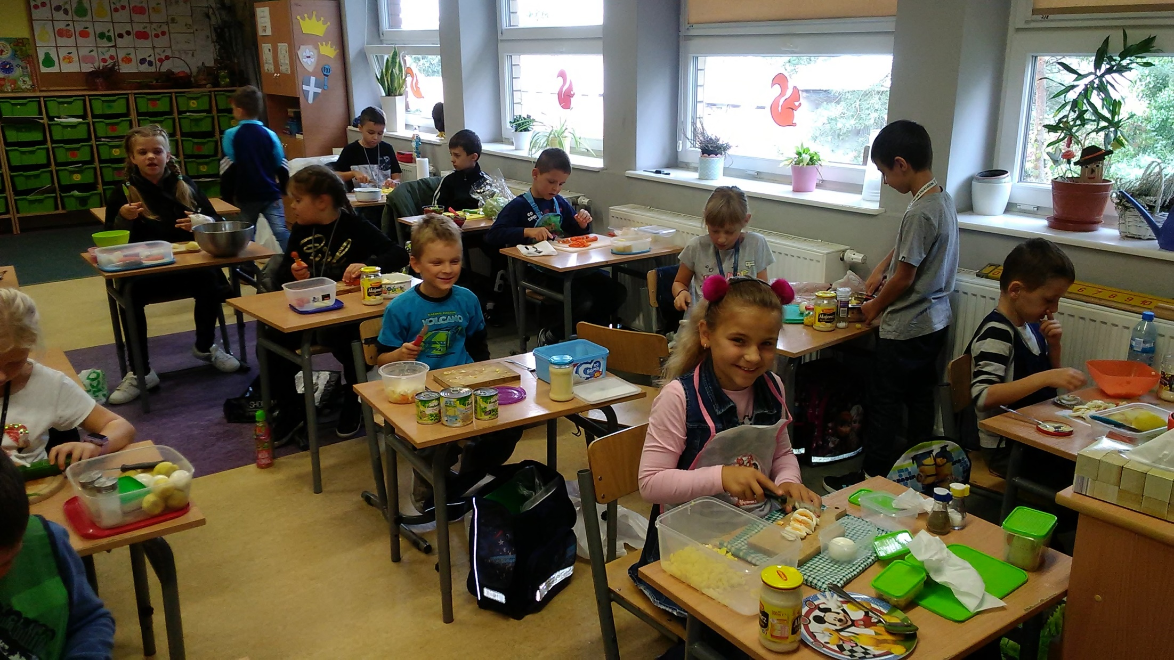
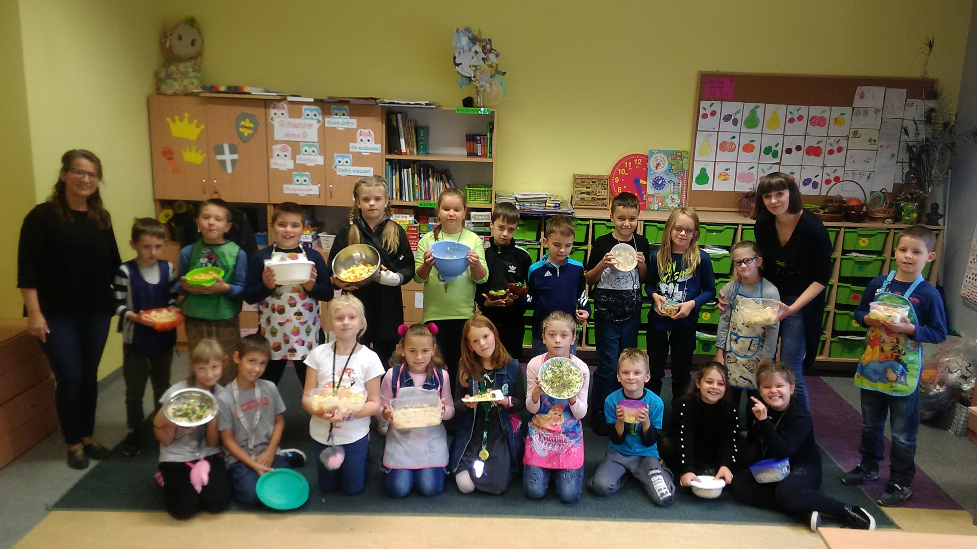
Przygotowywanie sałatki warzywnej

Slide 34
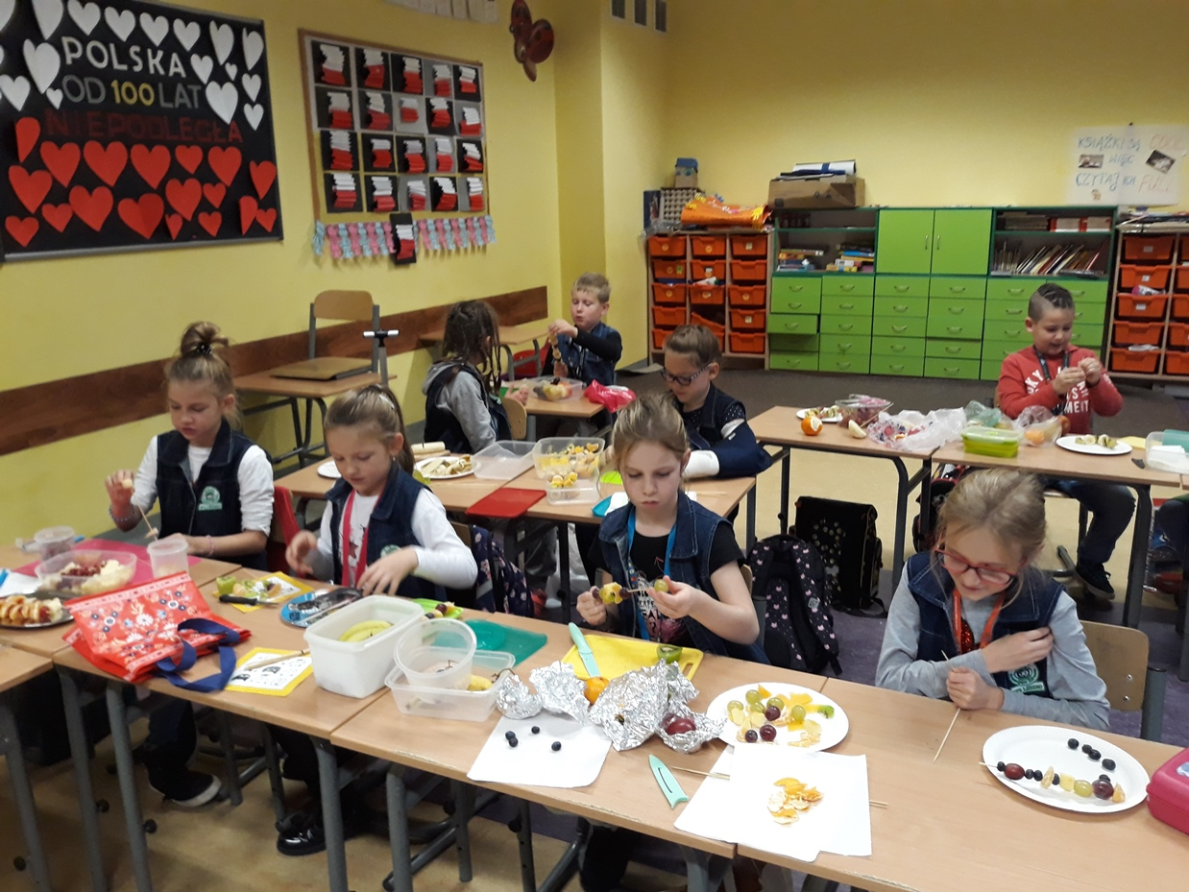
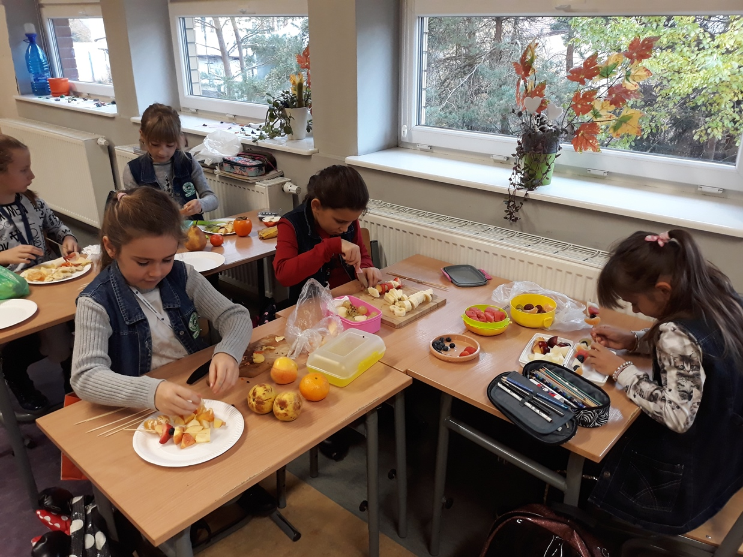
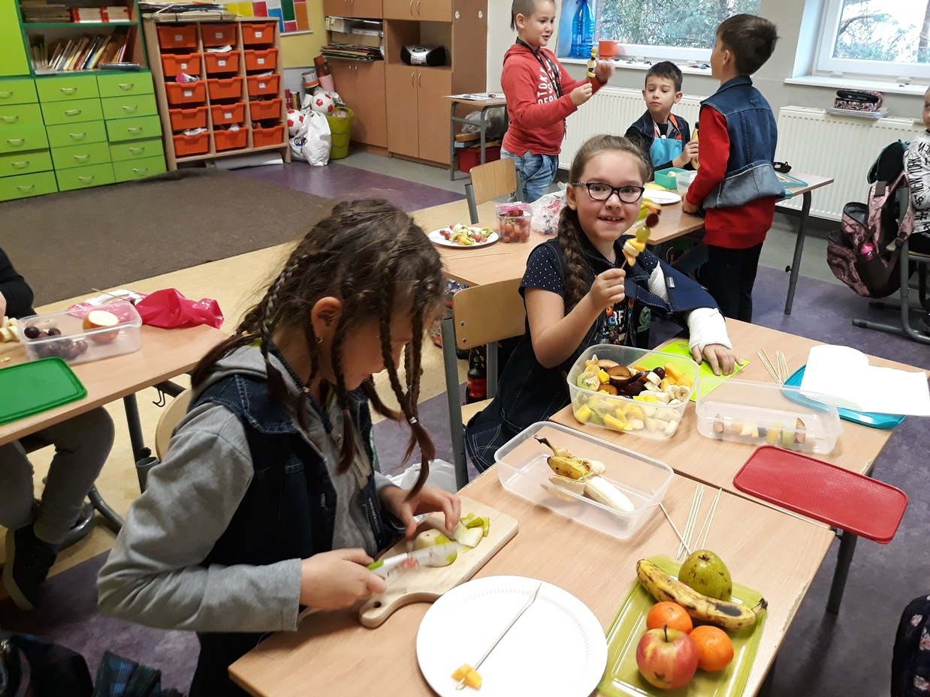
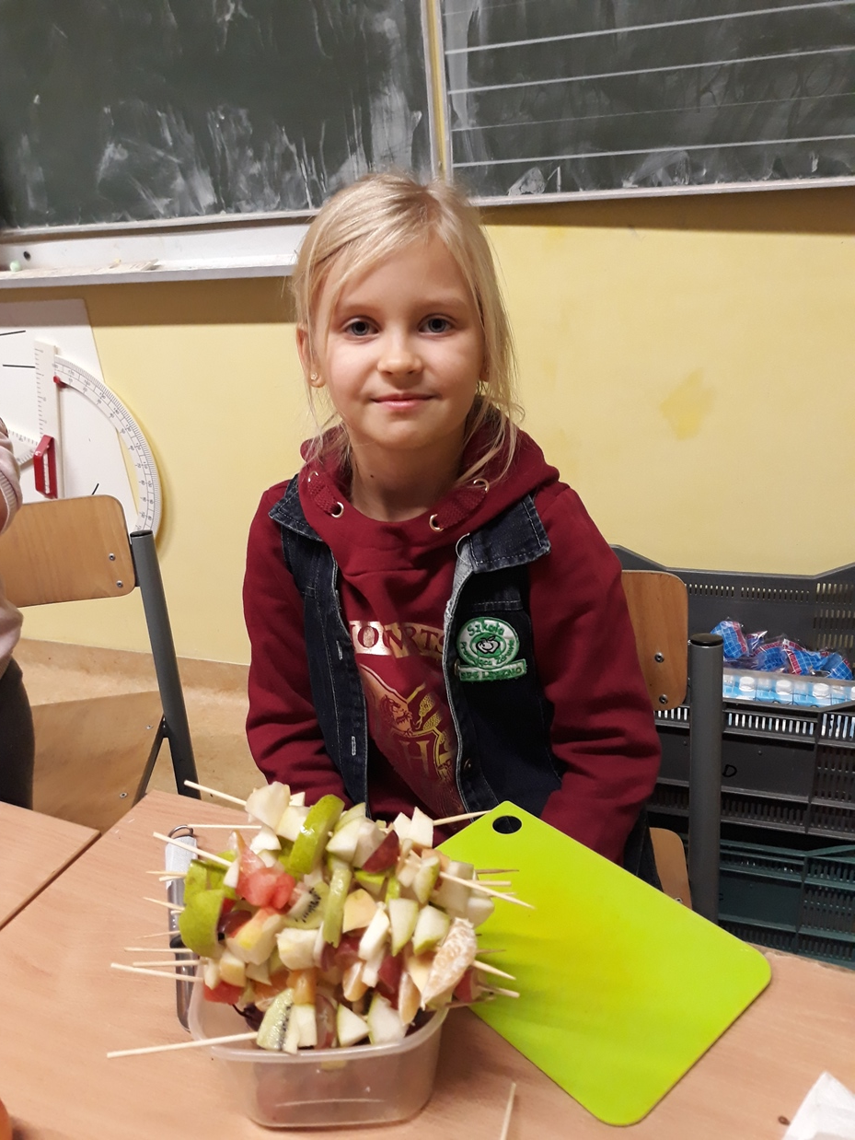
Śniadanie Daje MOC!

Slide 35
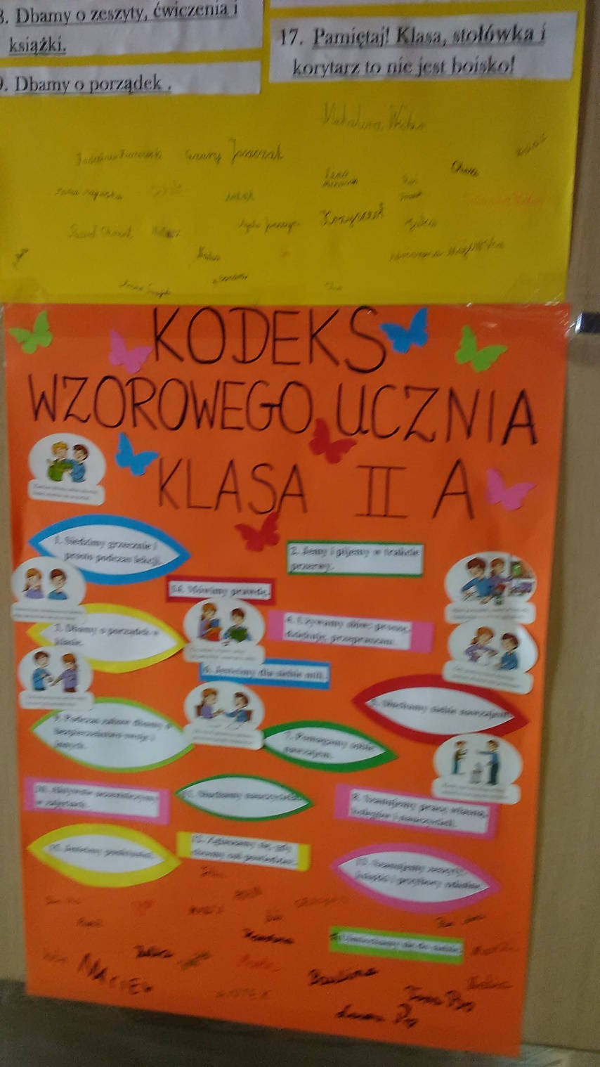
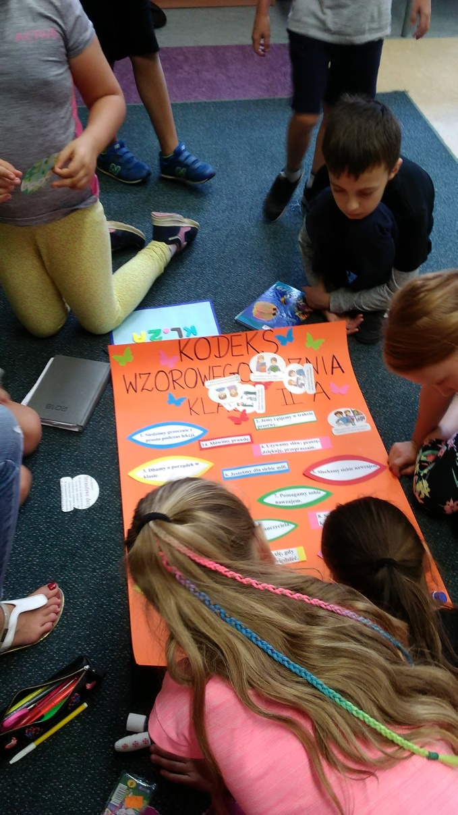
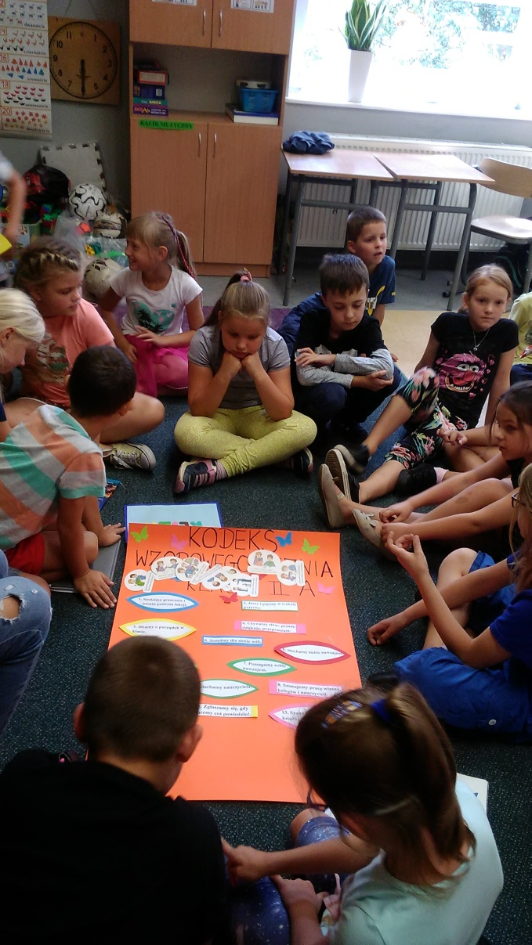
Wzorowy uczeń

Slide 36
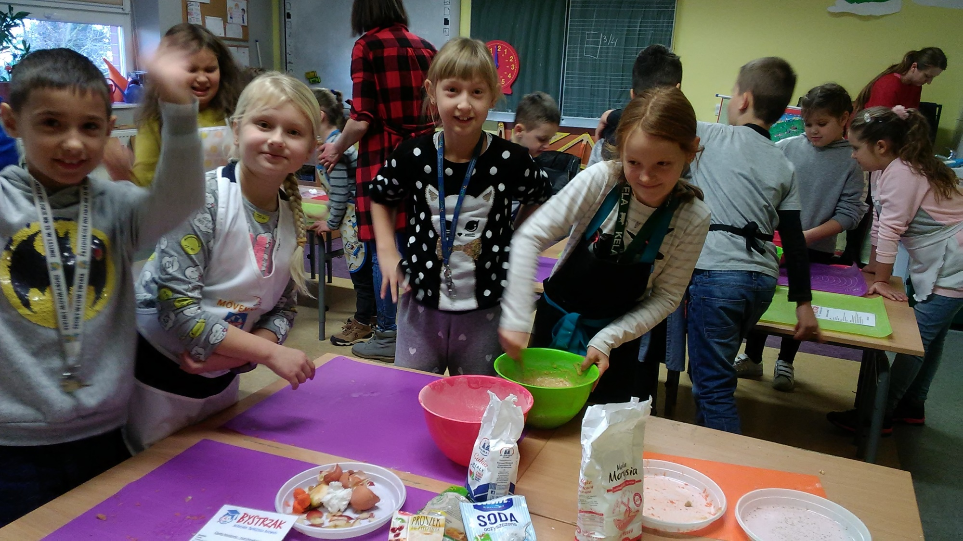
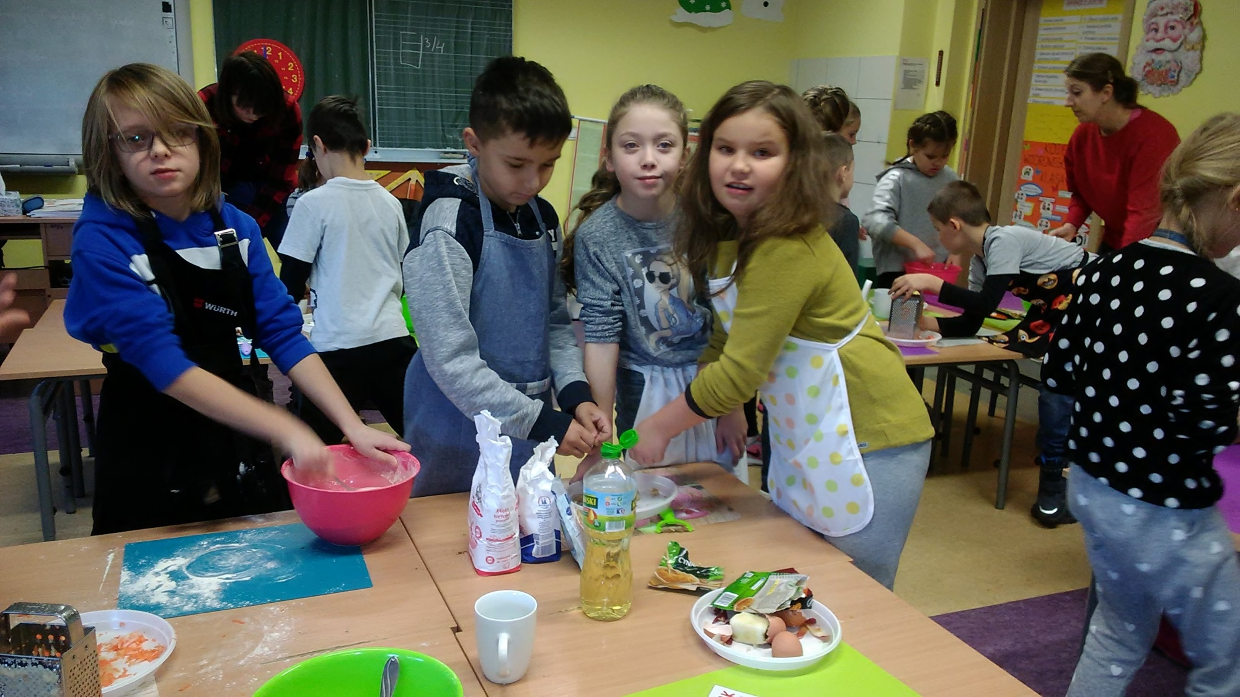
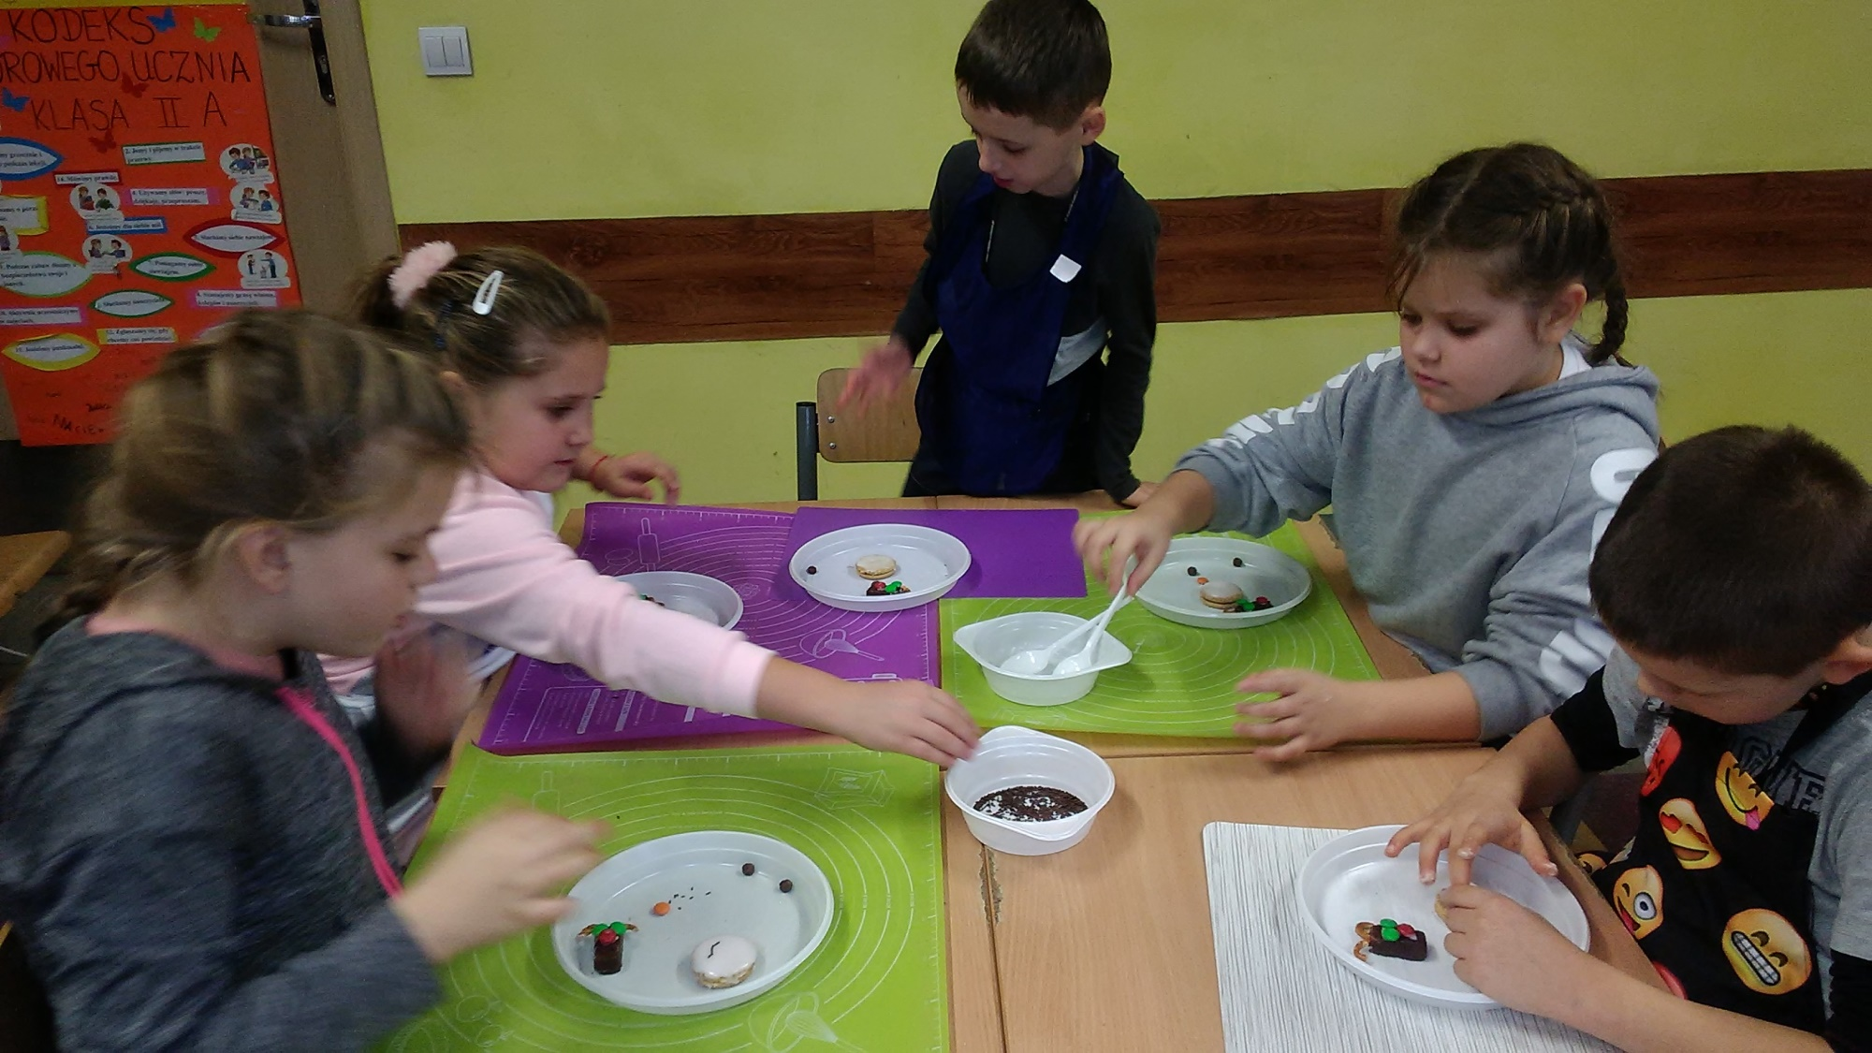
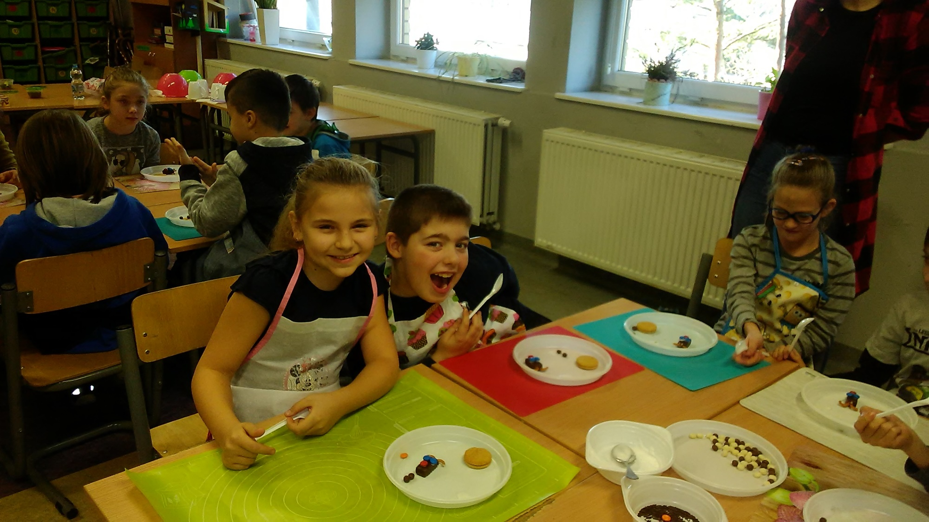
Pieczenie pierników

Slide 37
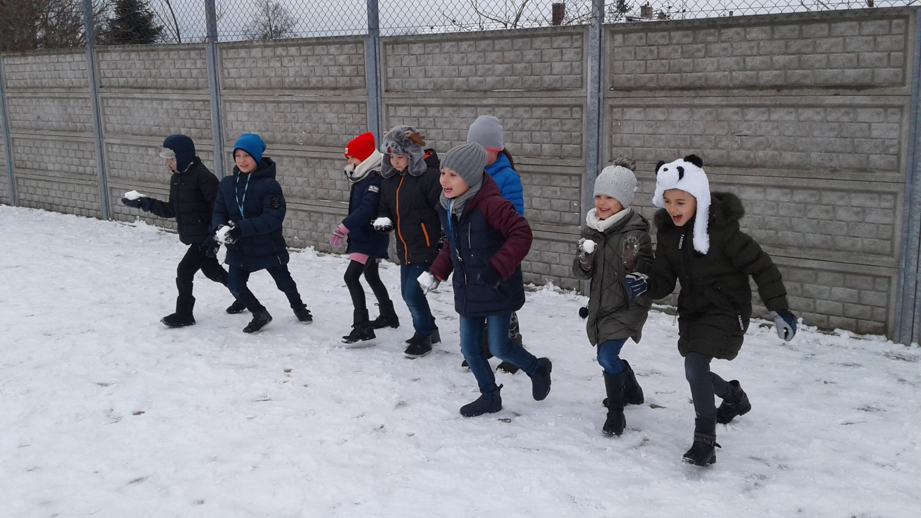
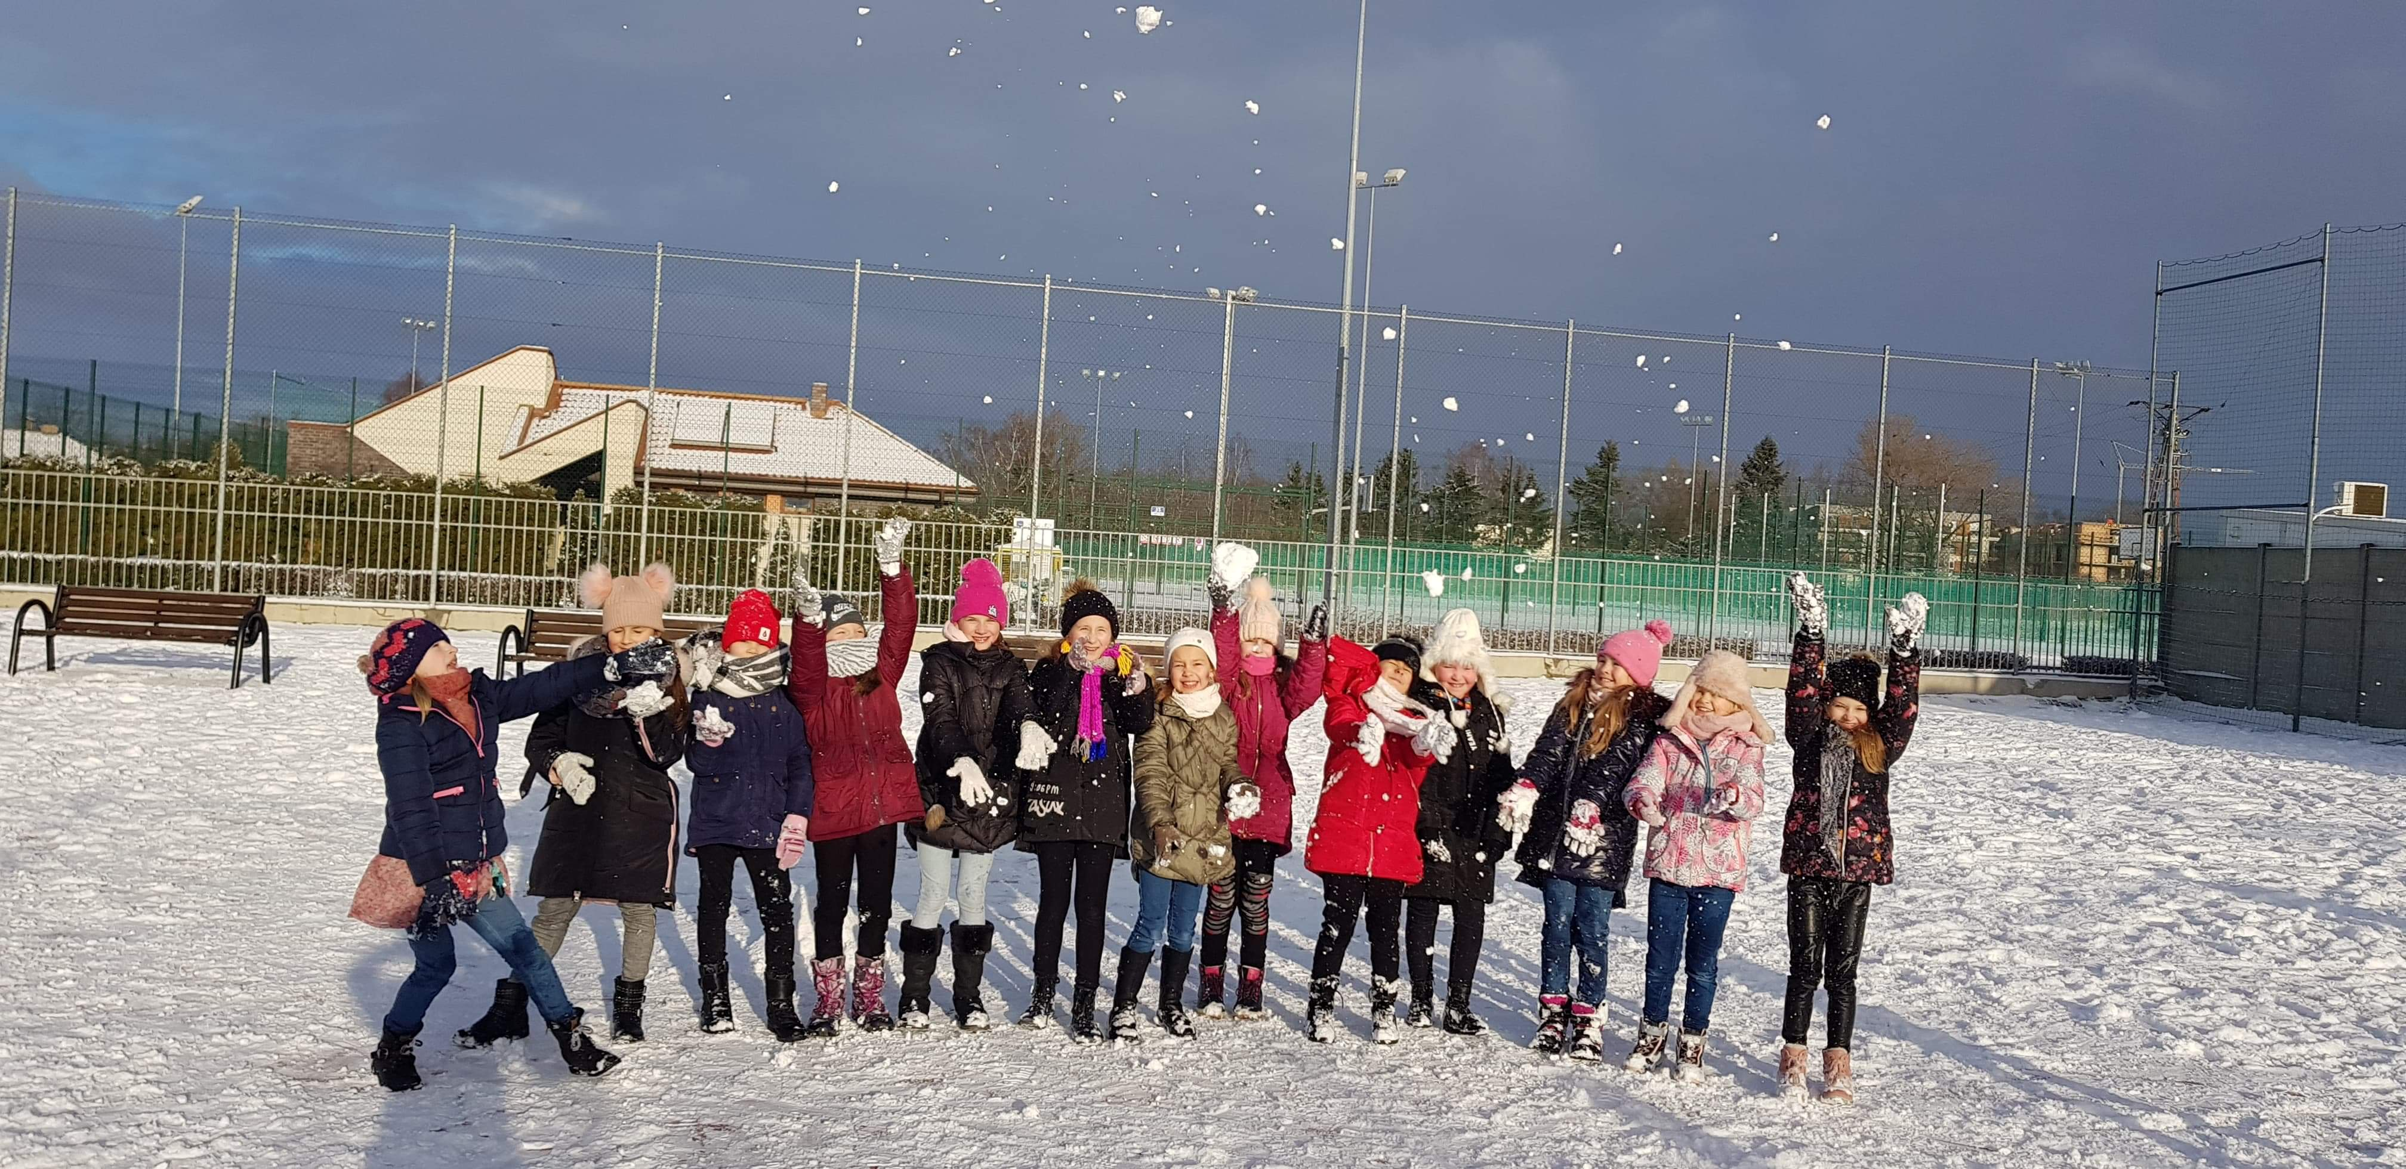
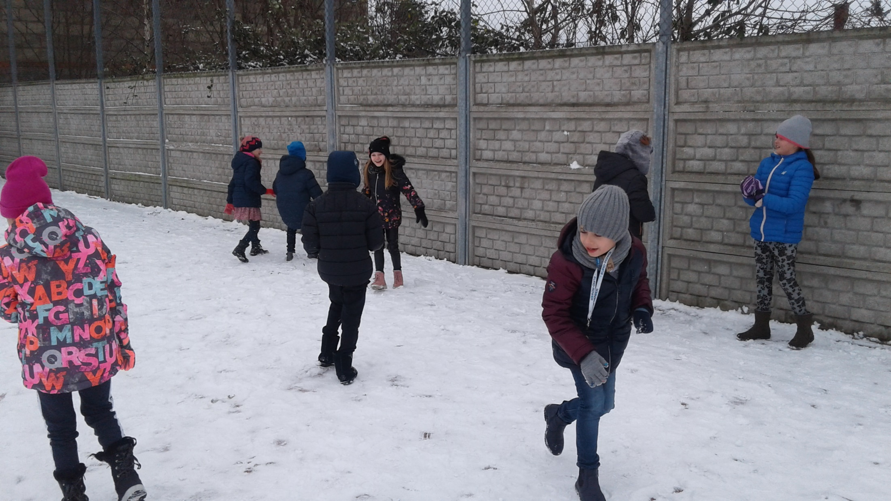
Zimowe zabawy

Slide 38
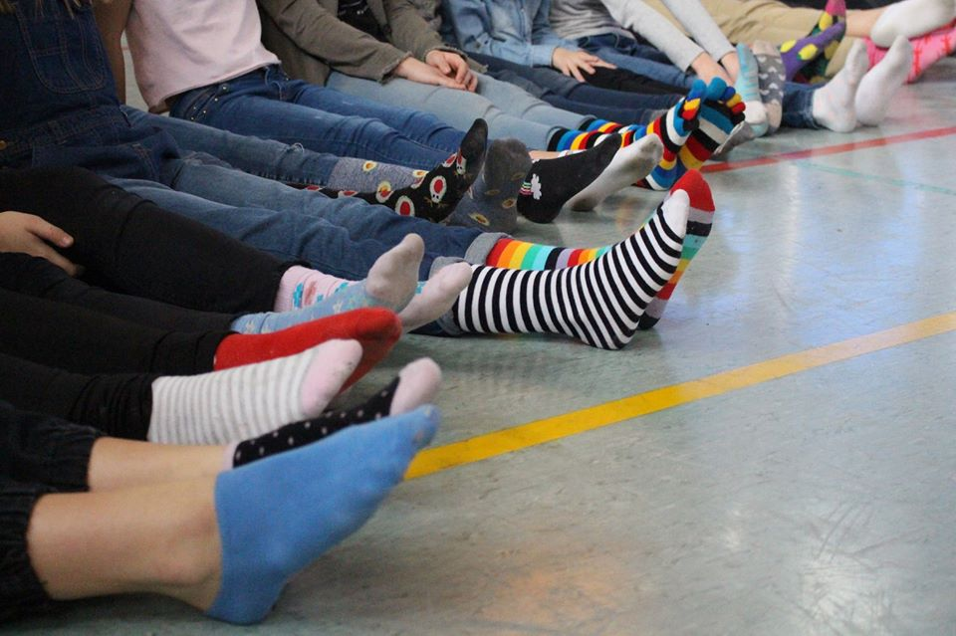
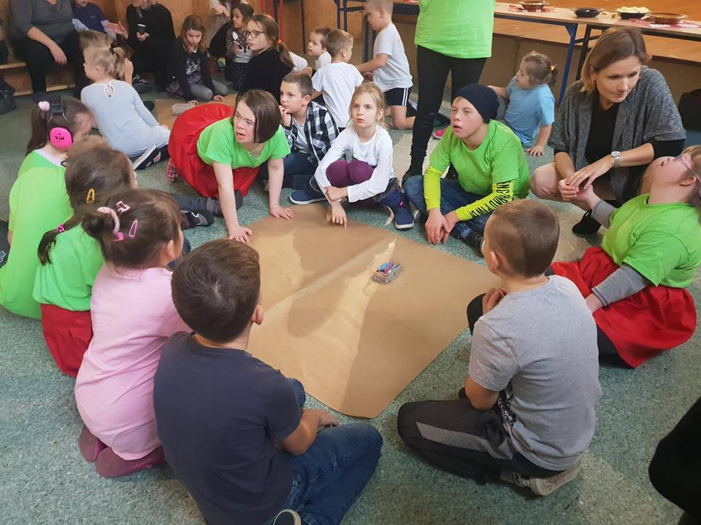
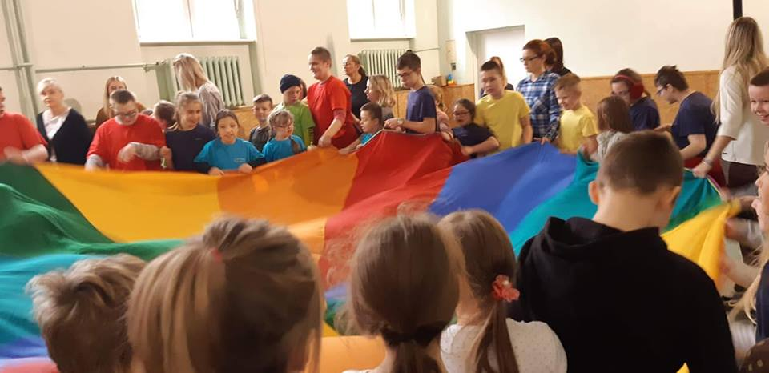
Dzień Kolorowej Skarpetki

Slide 39
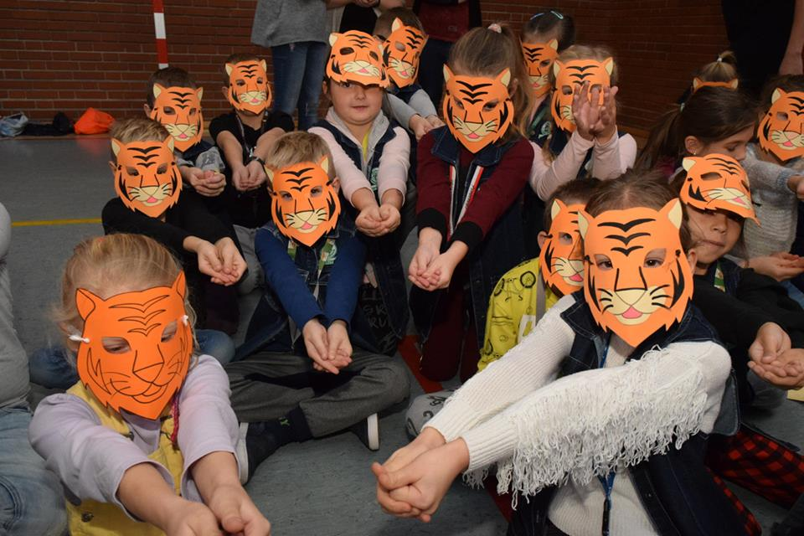
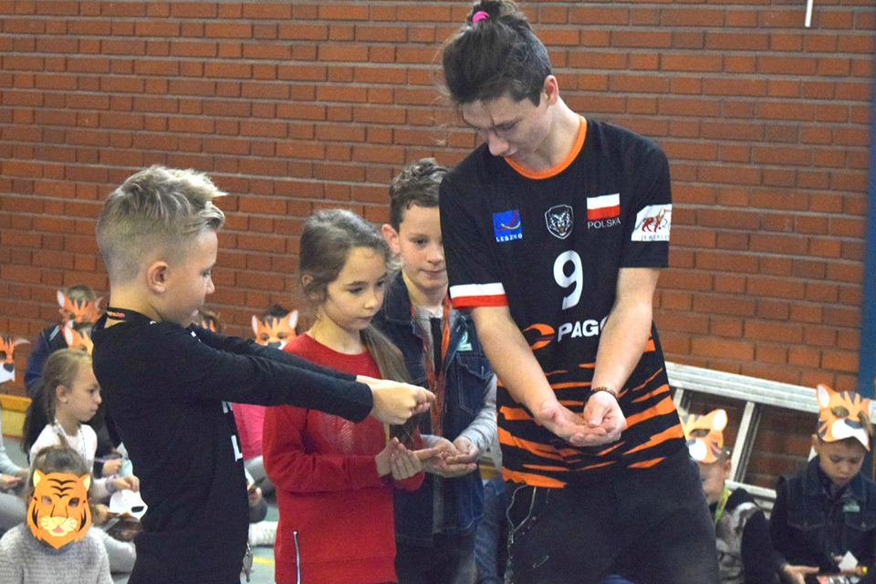
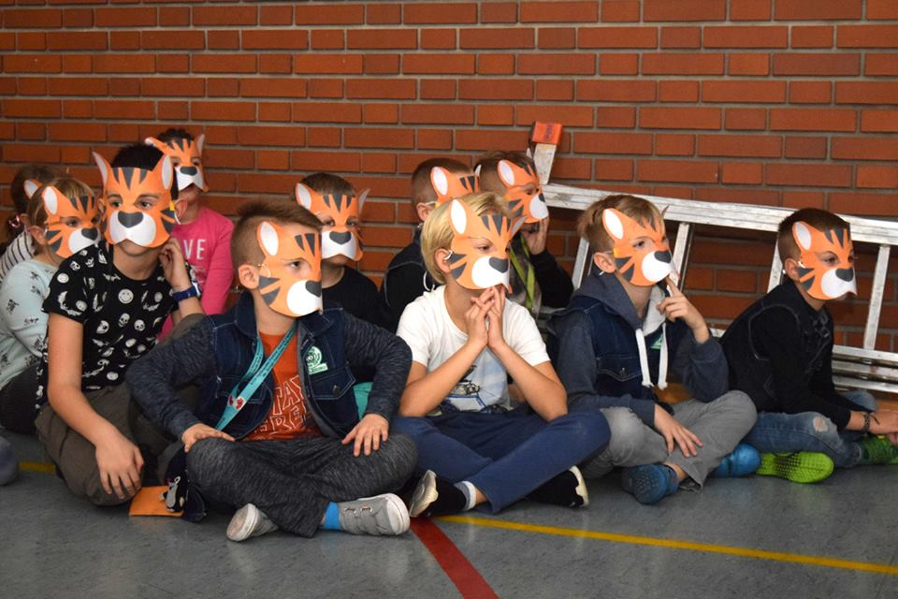
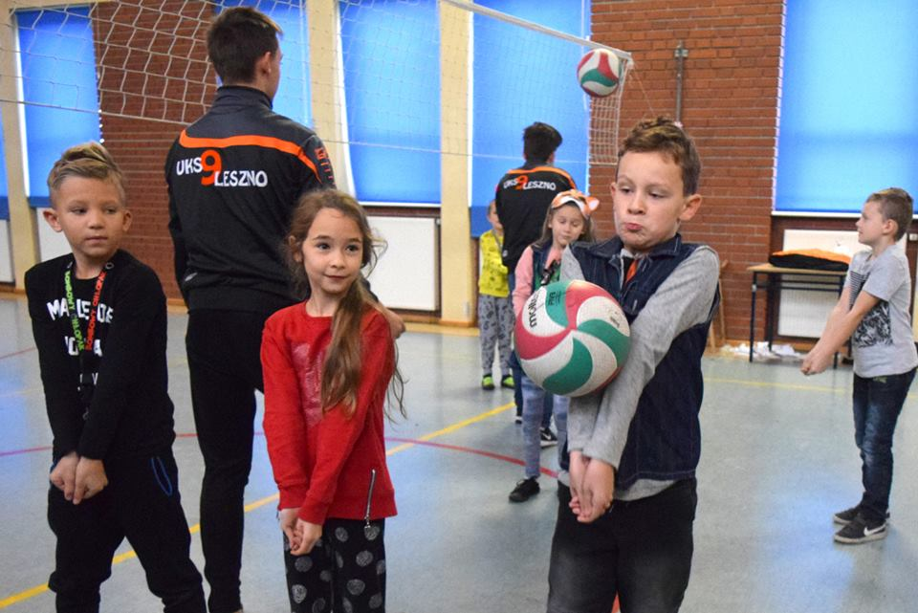
Zajęcia z UKS 9 Leszno

Slide 40
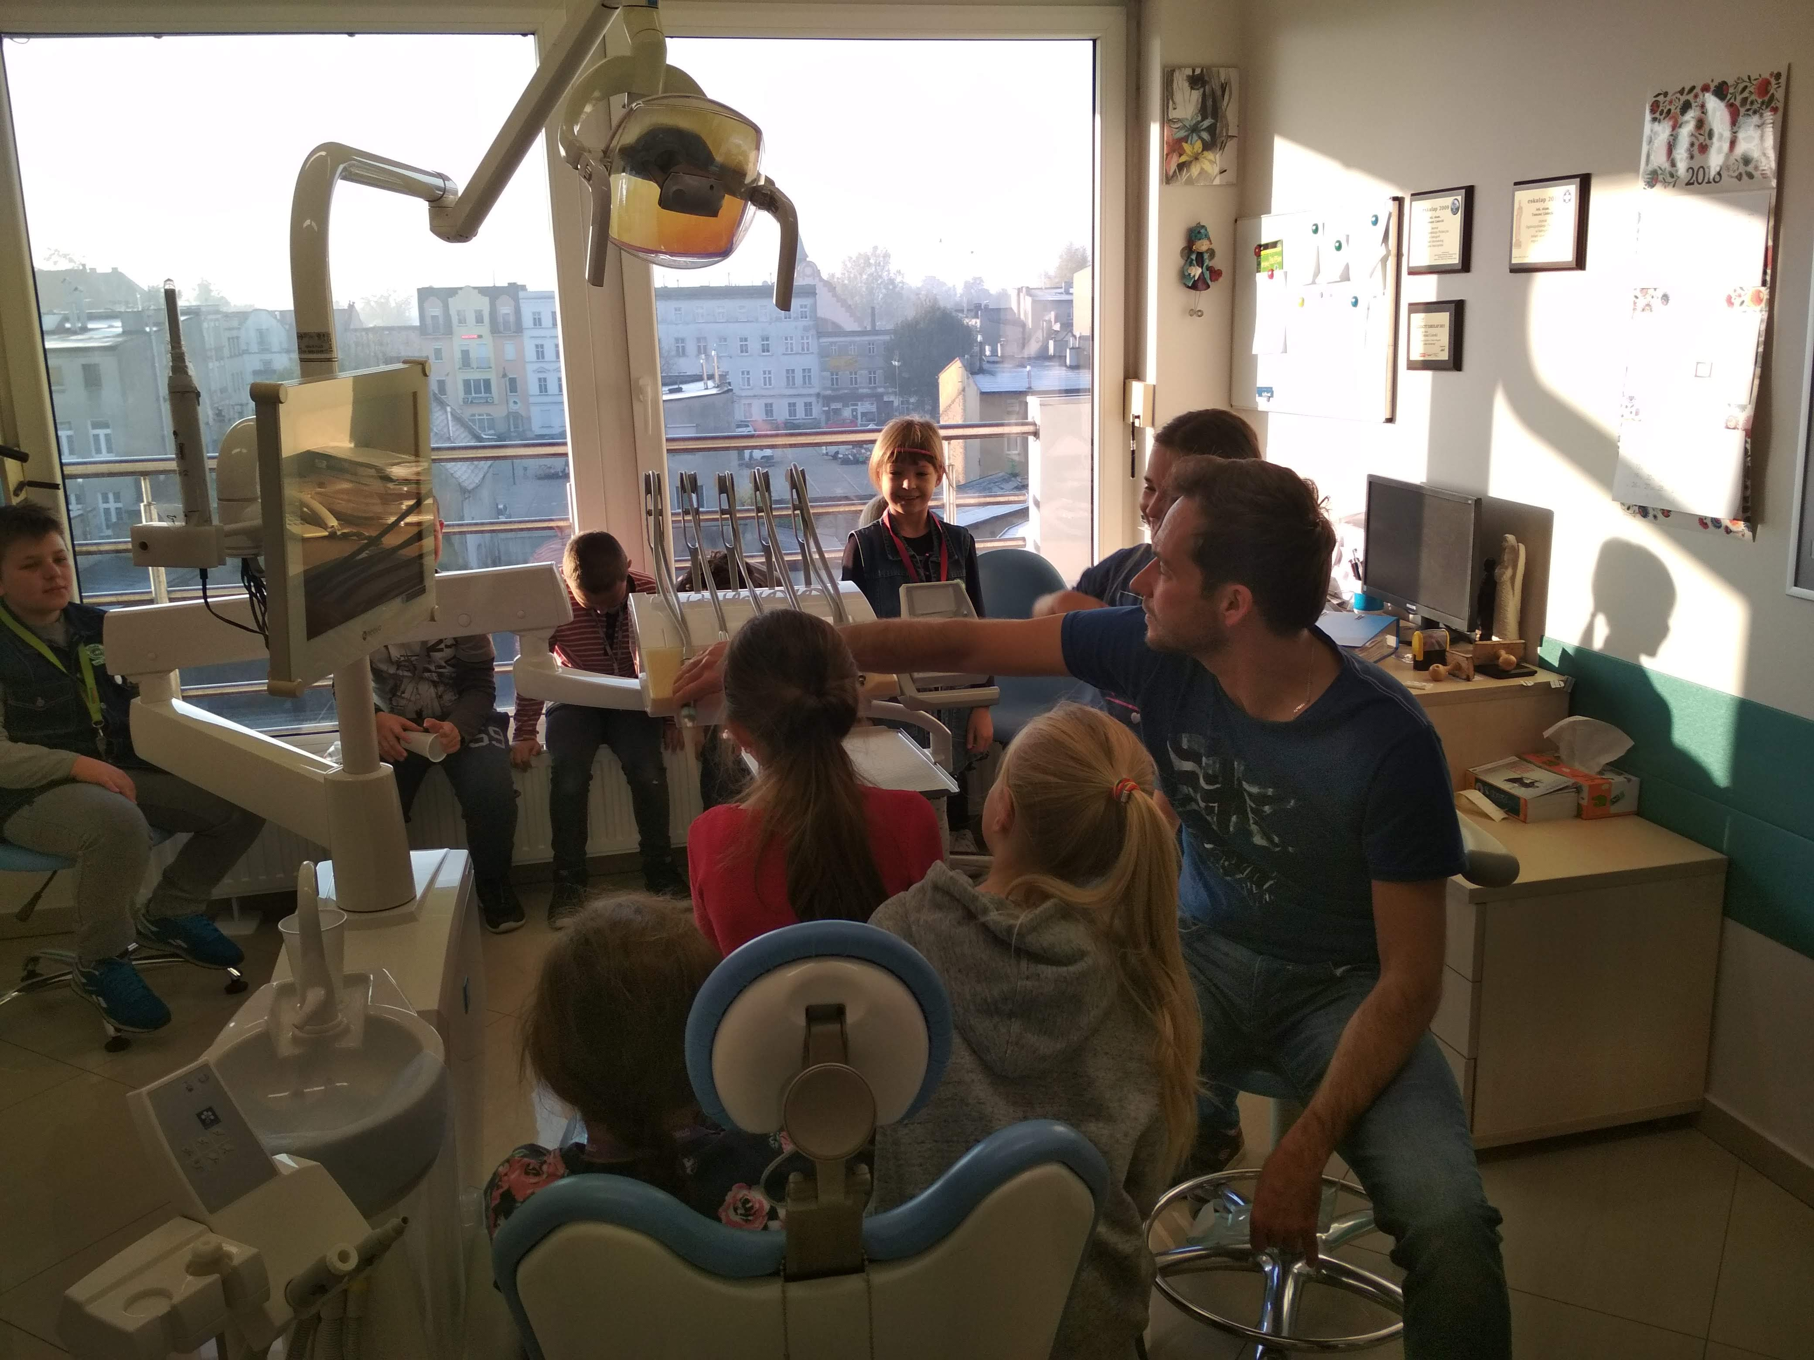
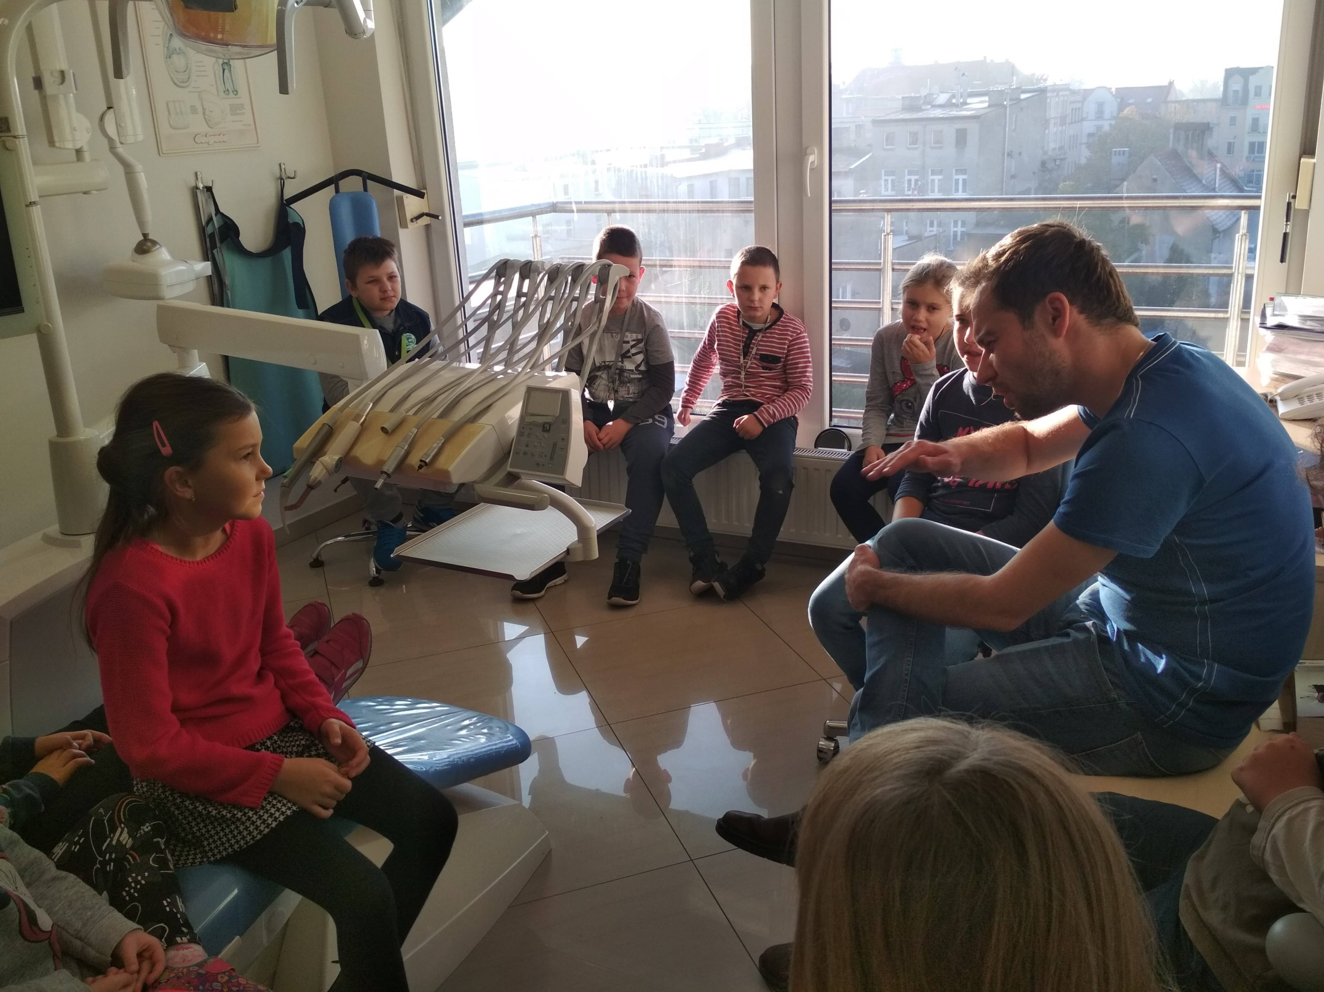
Wizyta u stomatologa

Slide 41
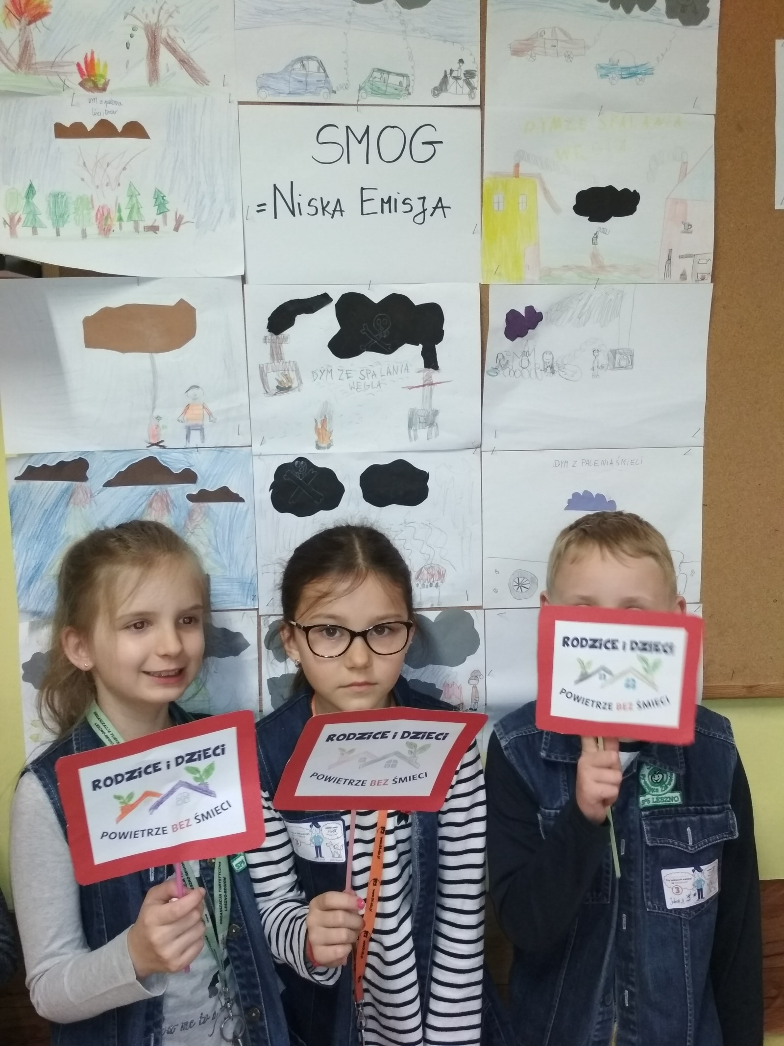
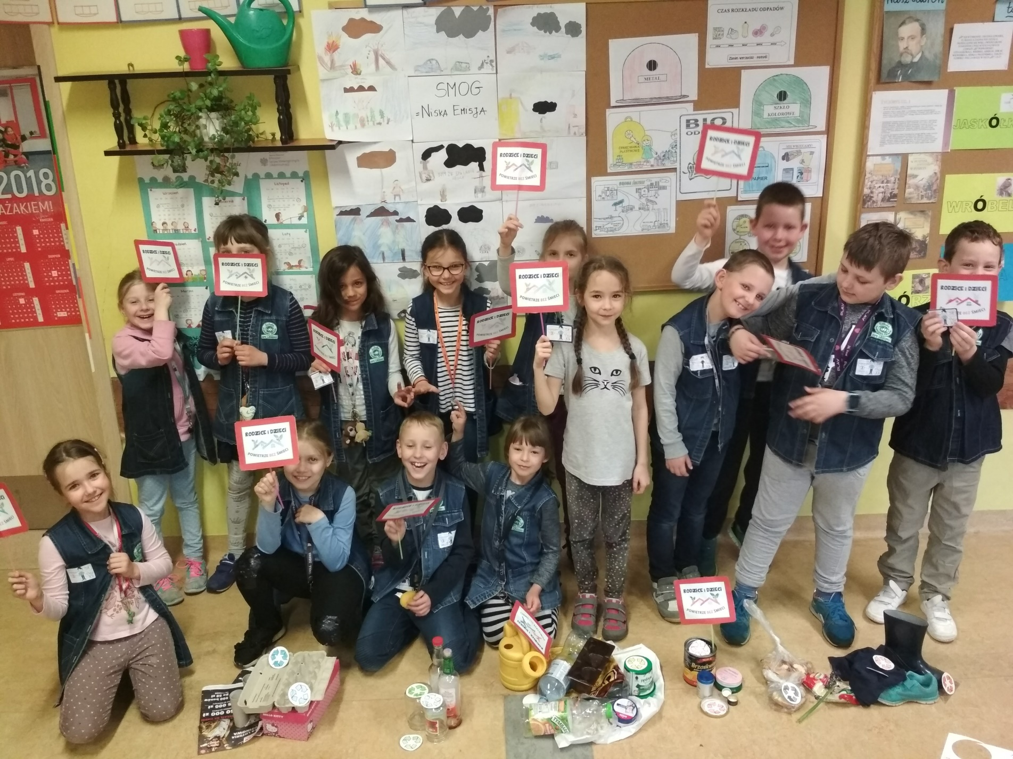
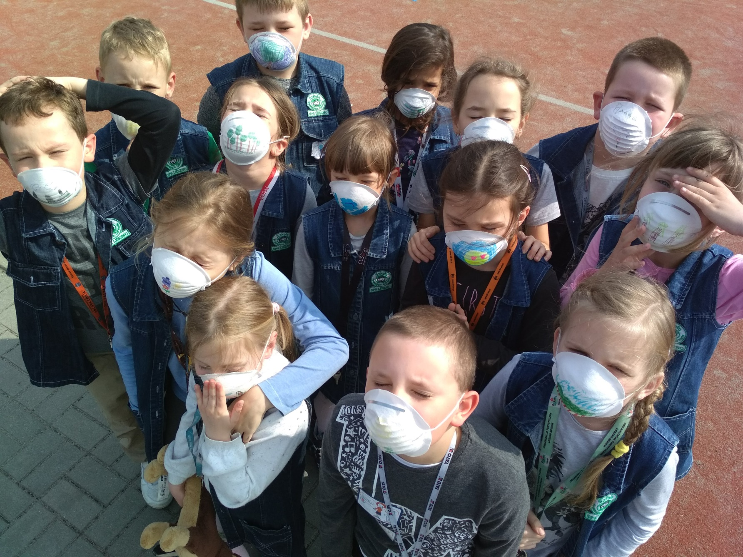
Rodzice i dzieci, powietrze bez śmieci!

Slide 42
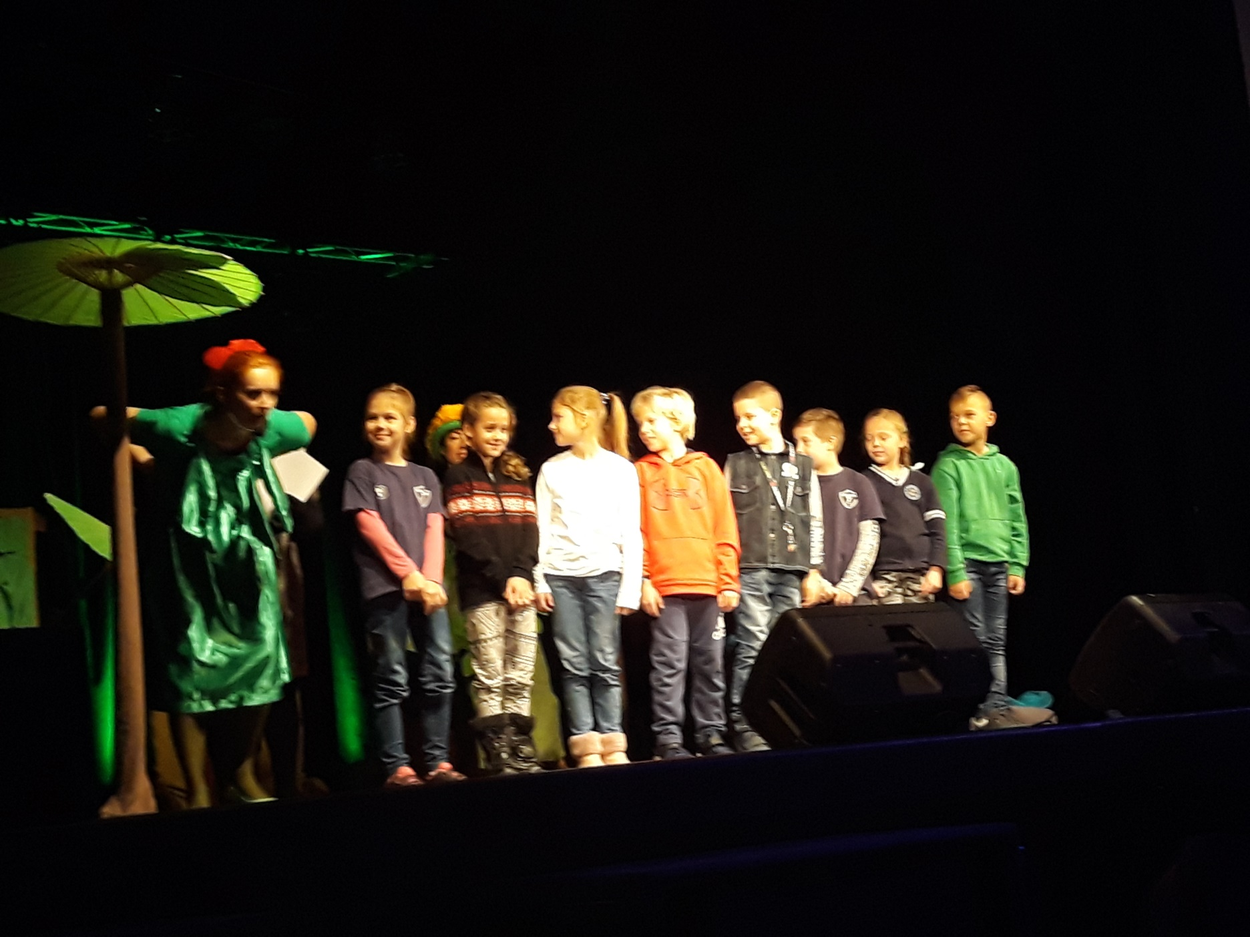
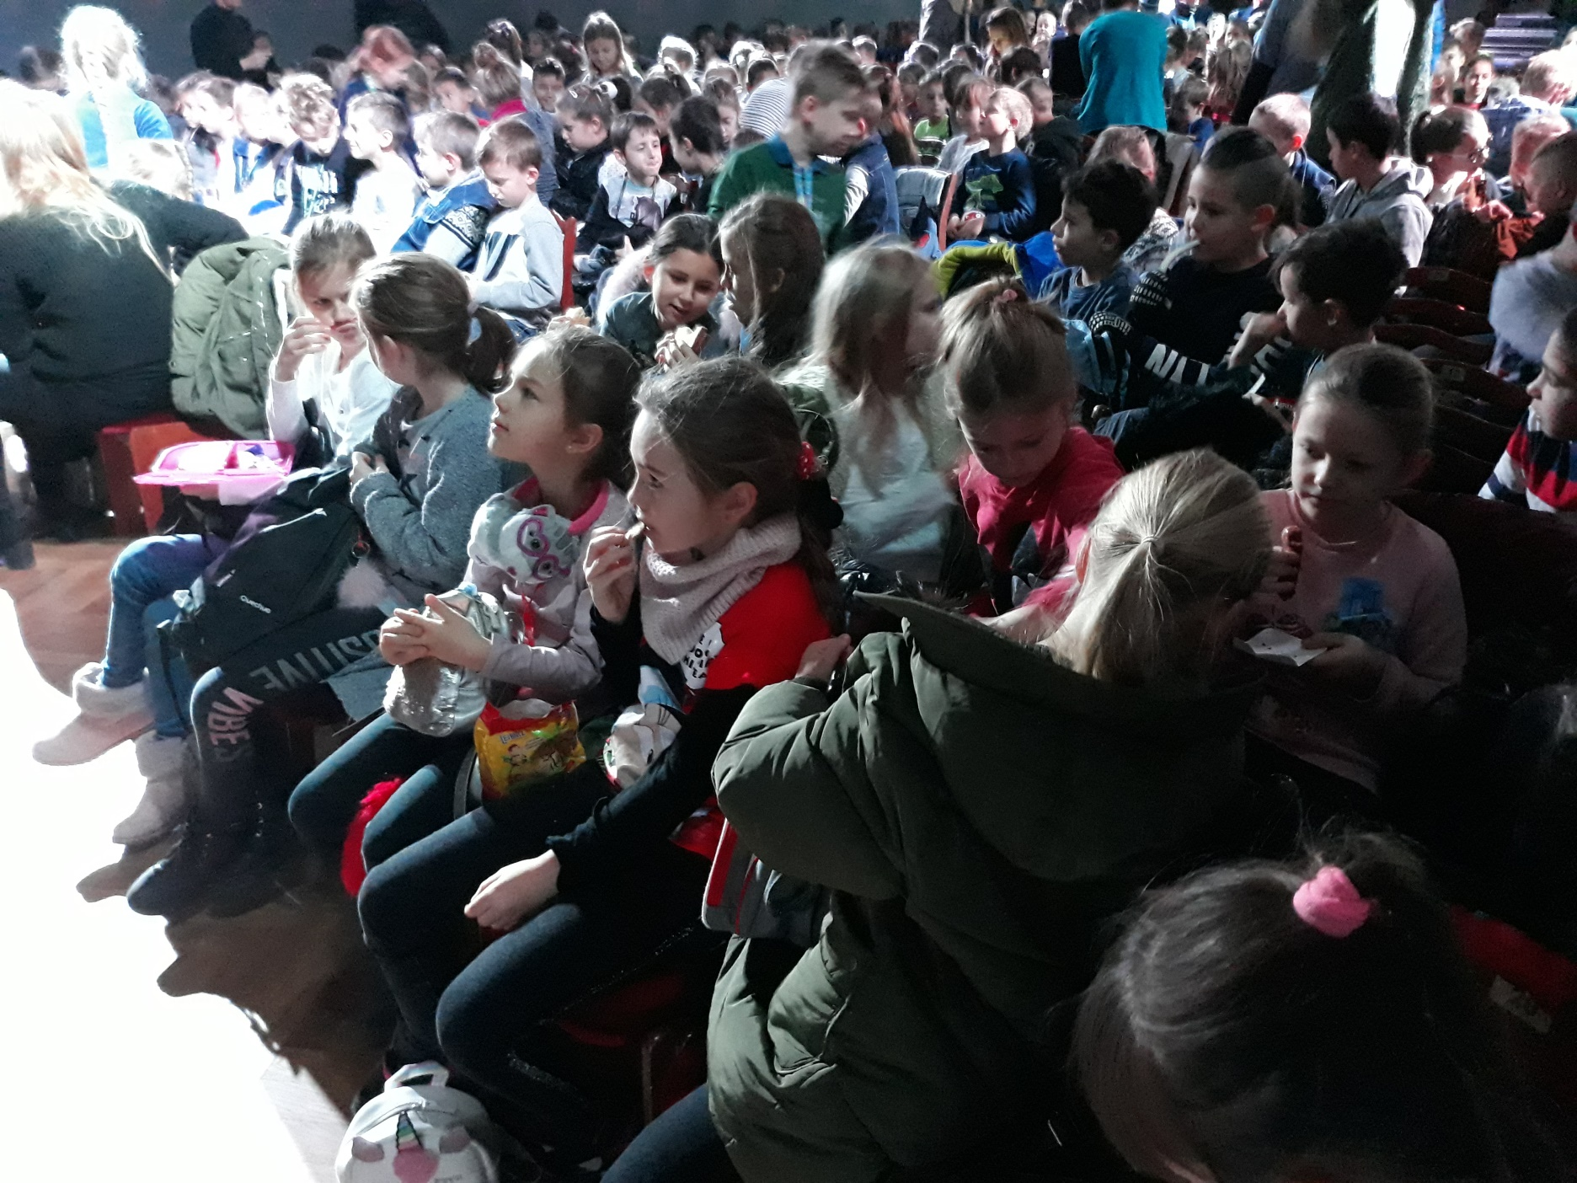
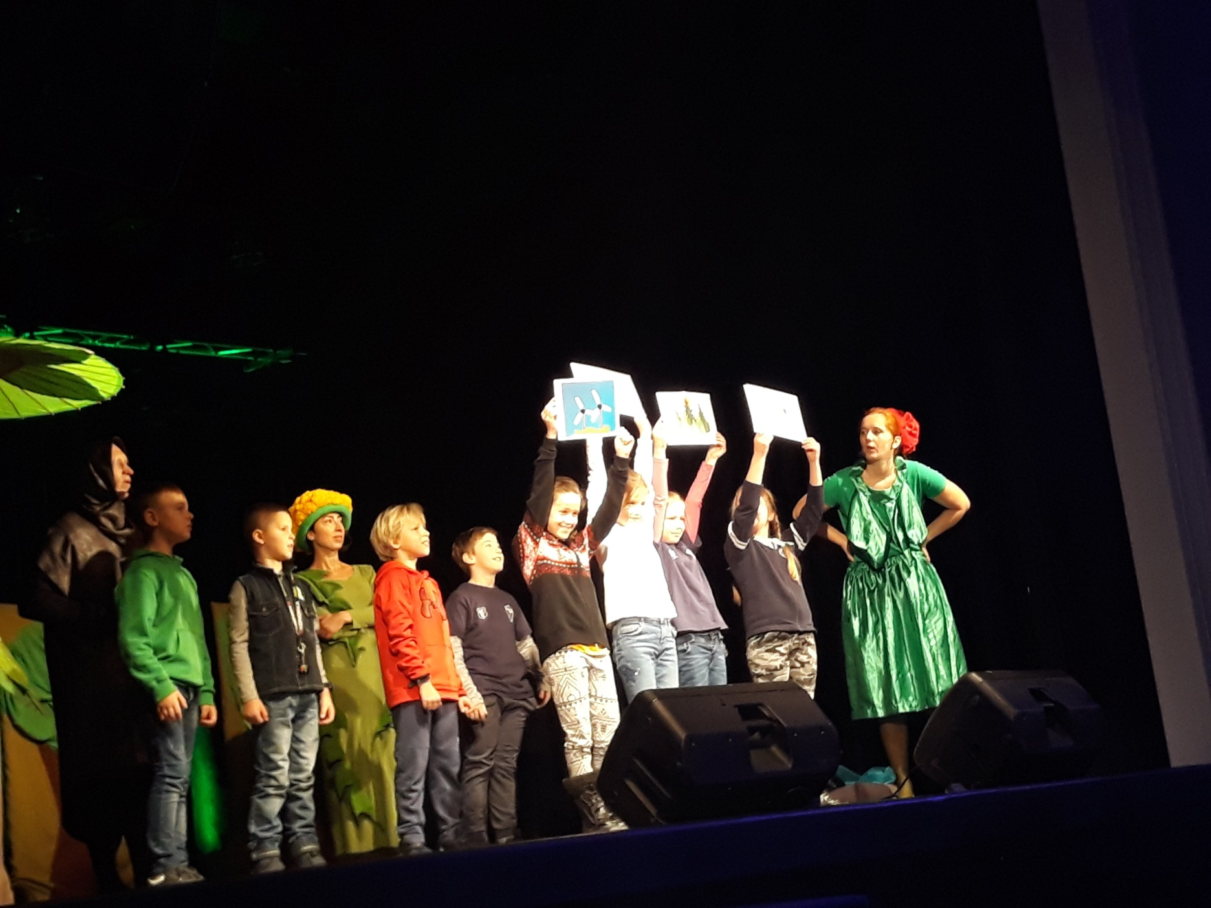
Wyjazd na Spektakl „Czarownica niska emisja”

Slide 43
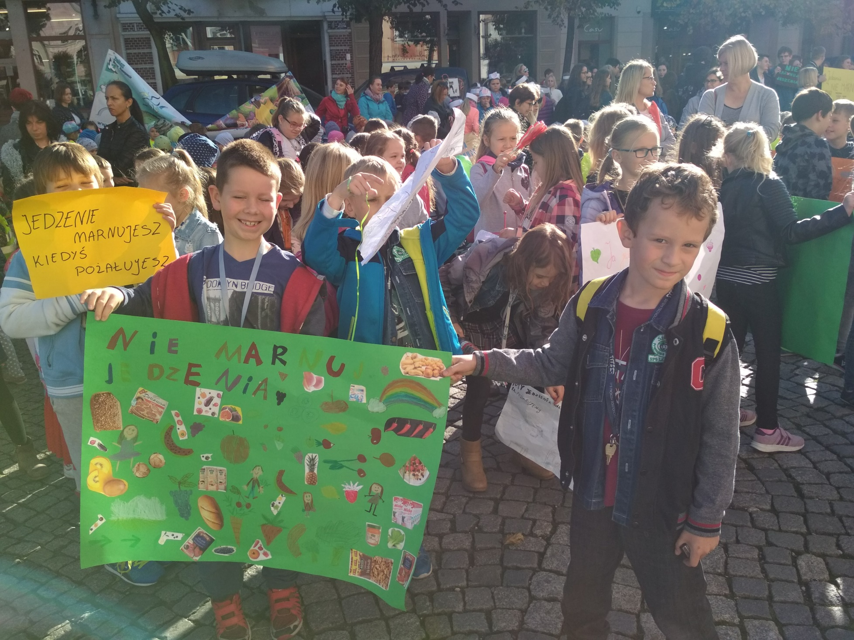
Nie marnuj jedzenia!

Slide 44
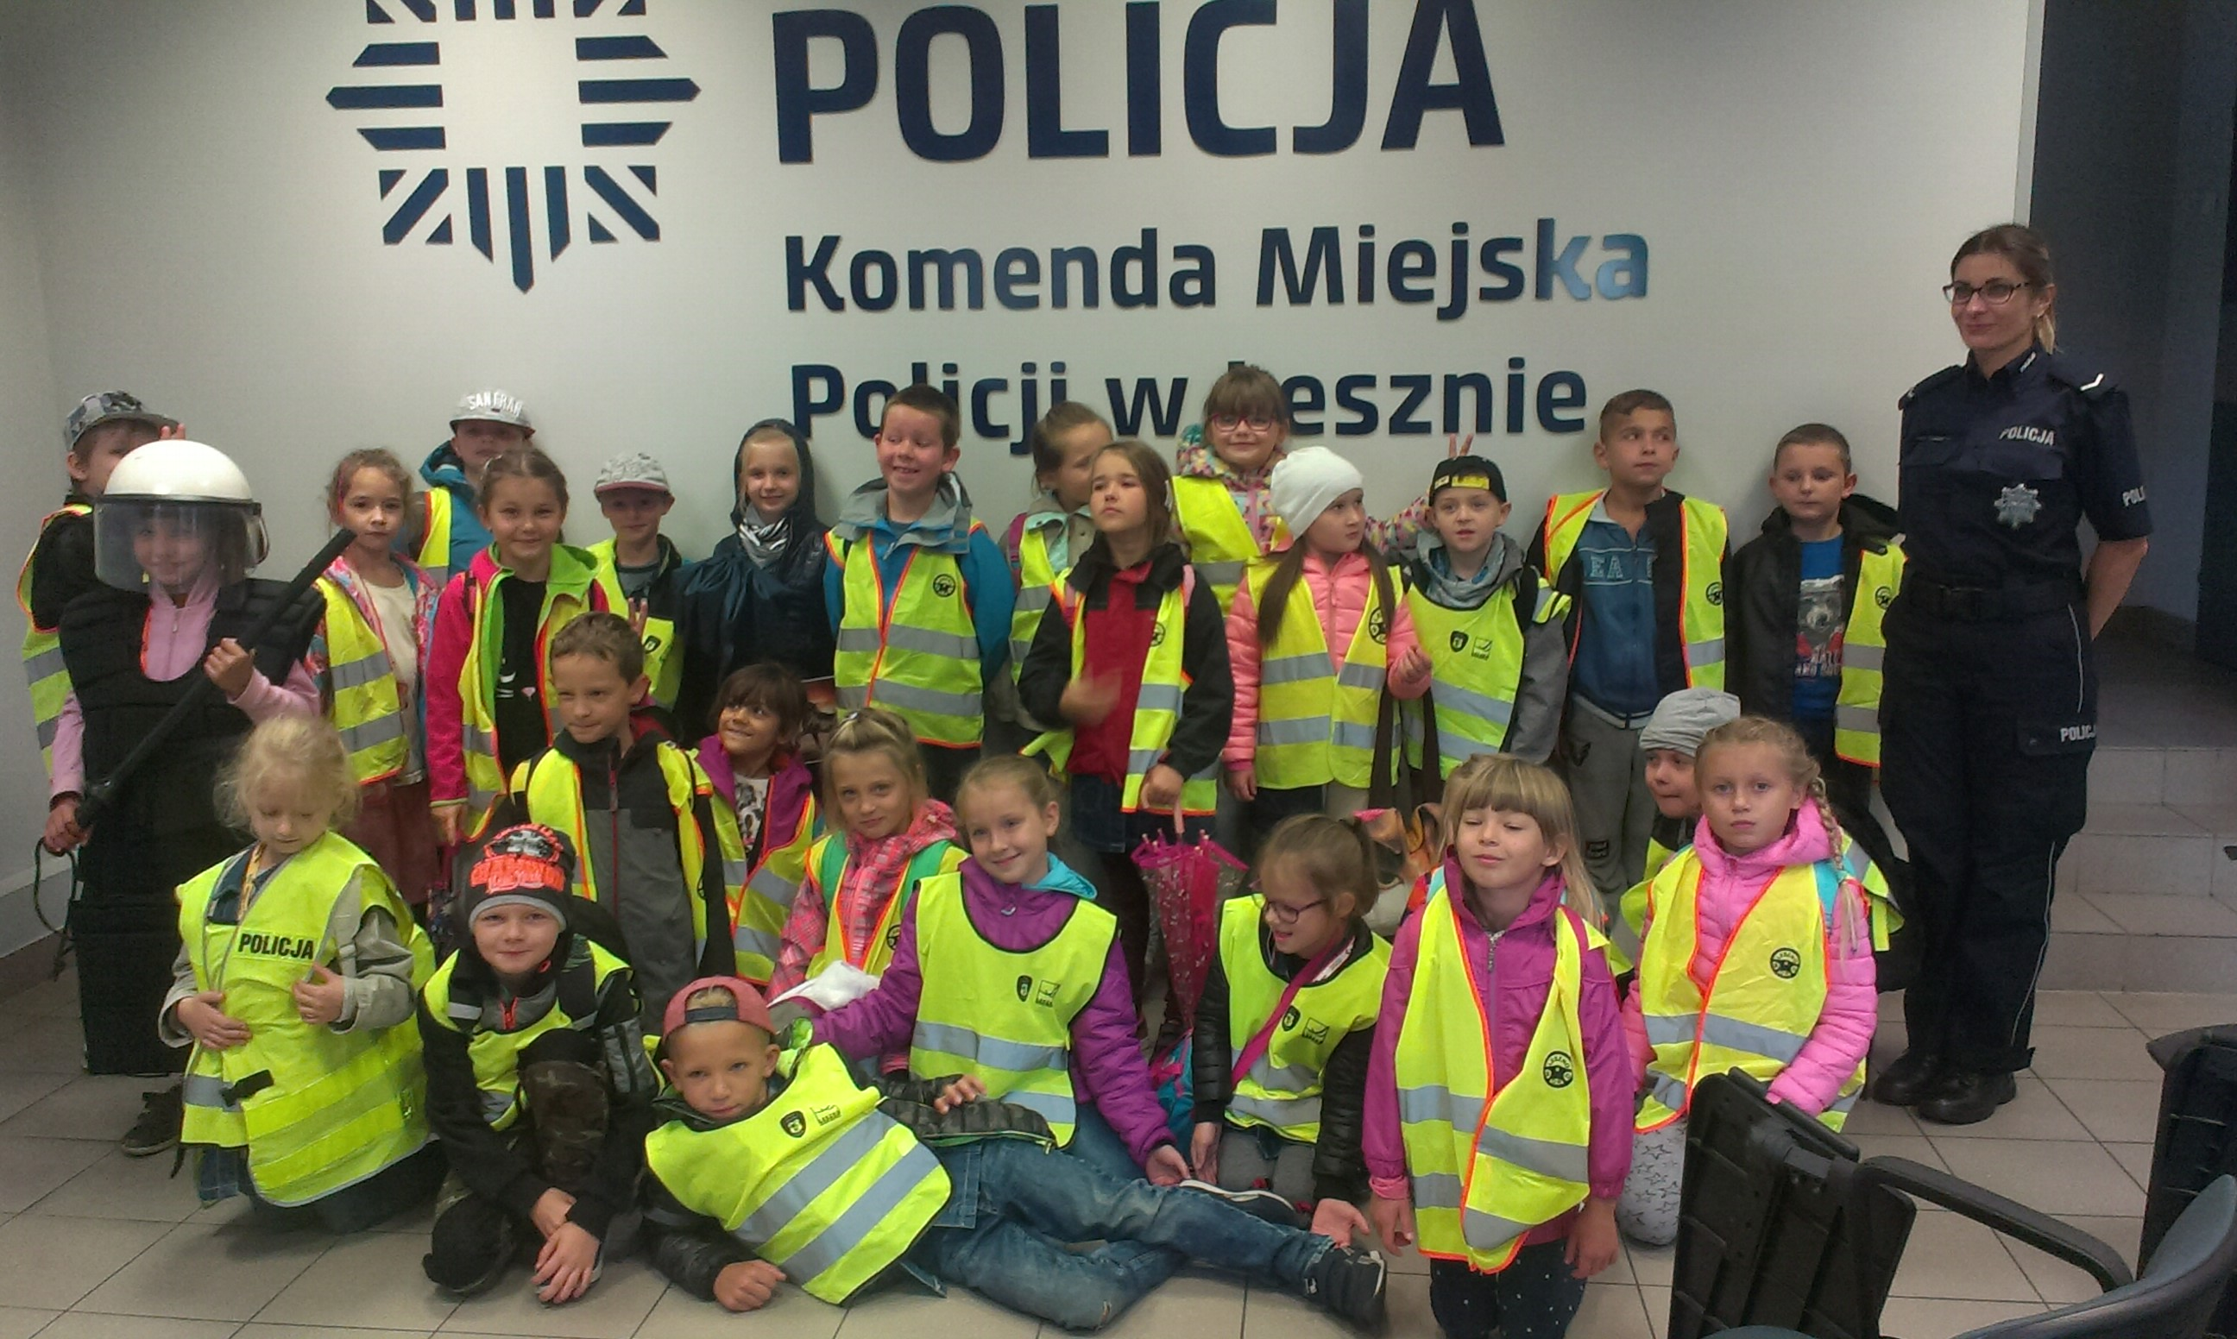
Spotkanie z Policjantką

Slide 45
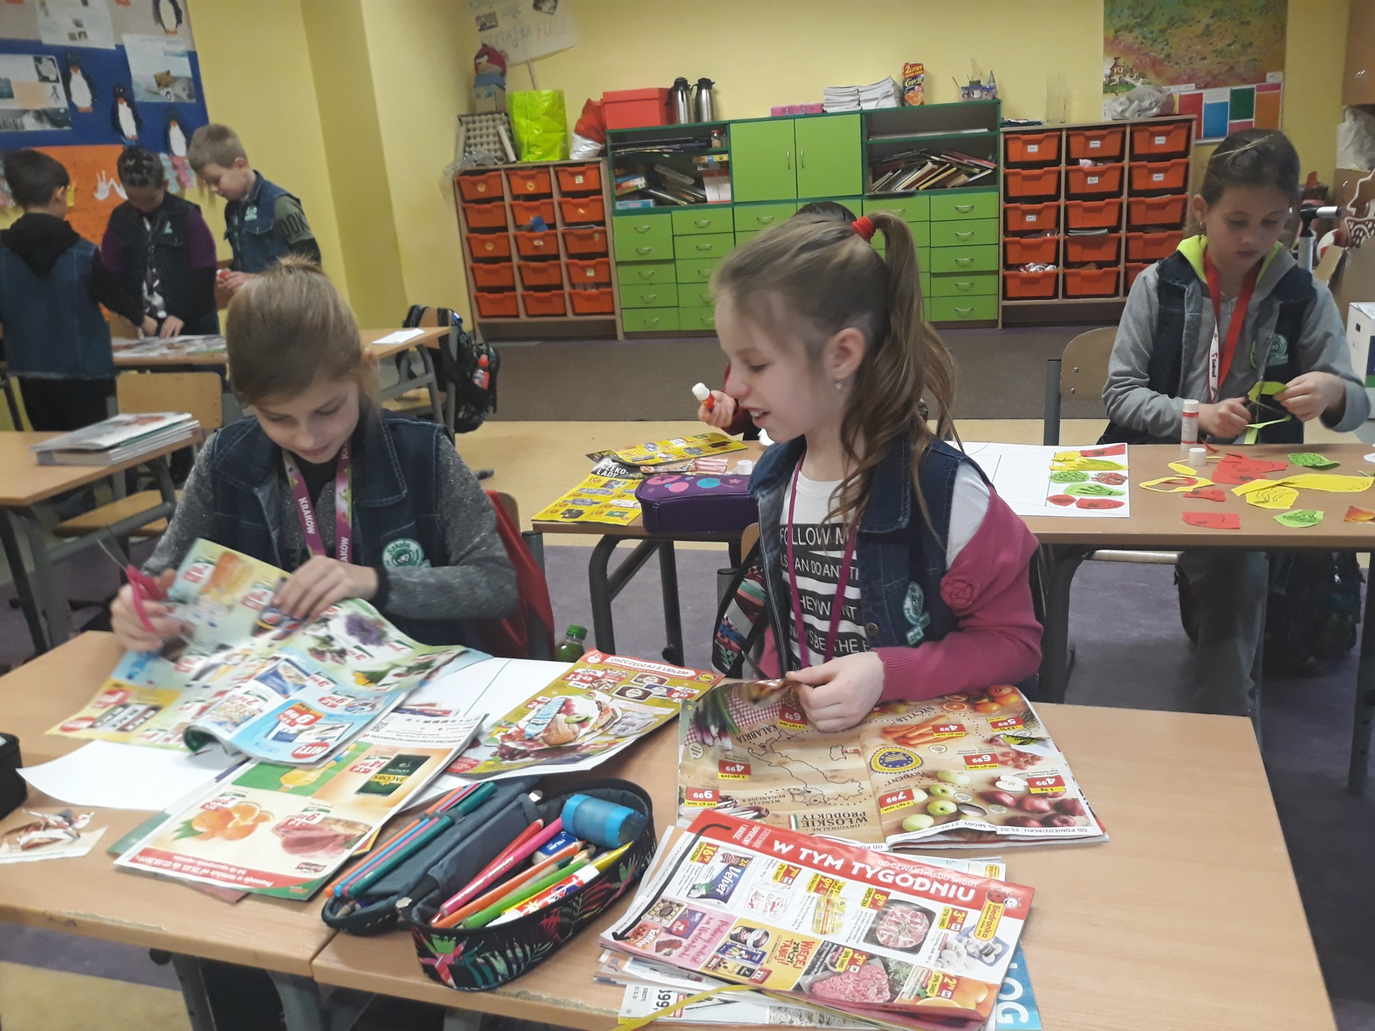
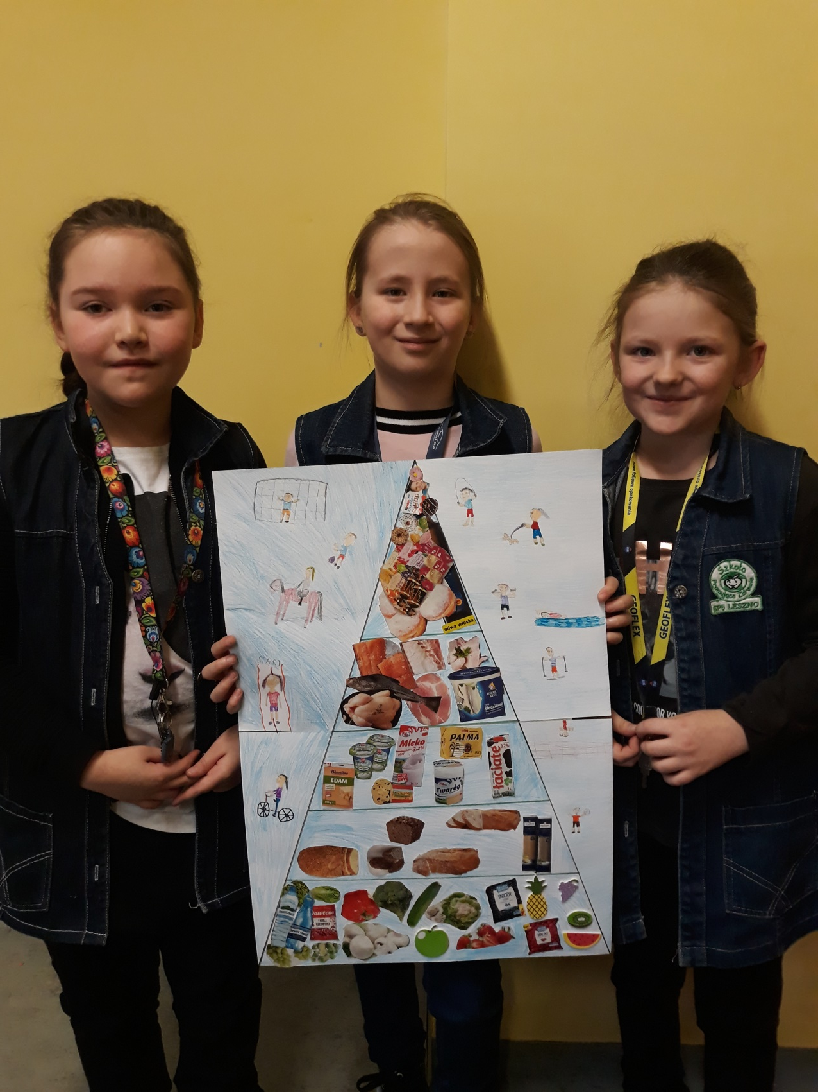
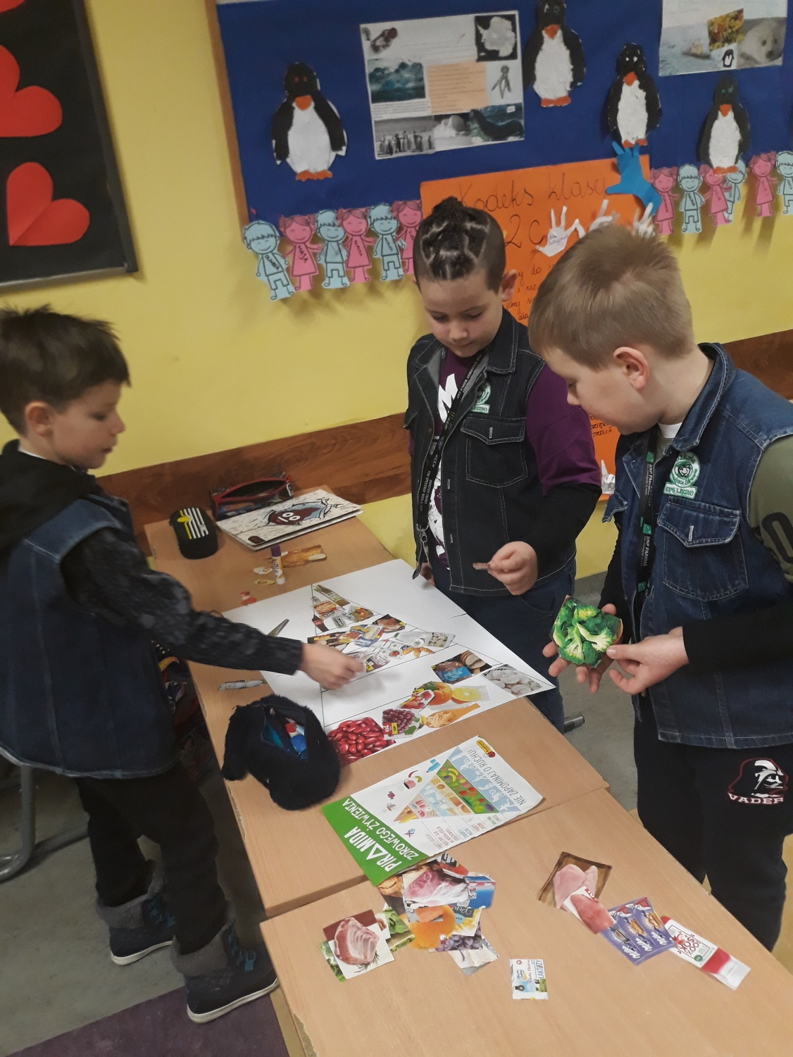
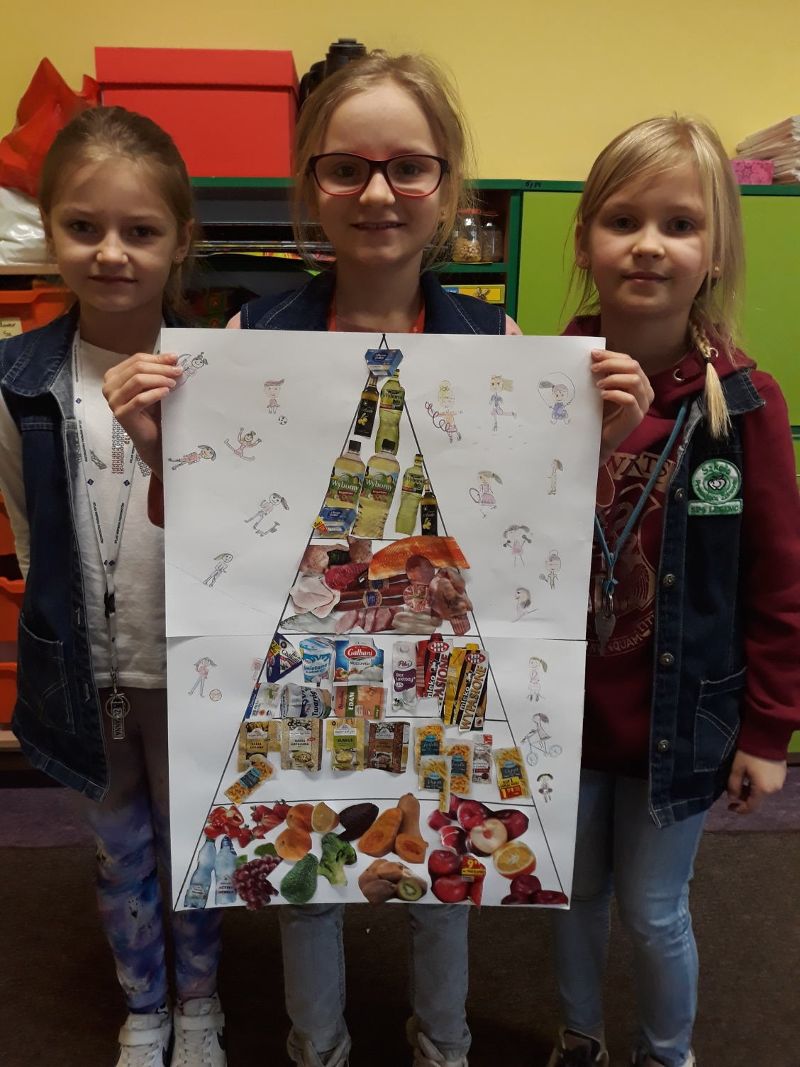
Piramida zdrowia

Slide 46
Spektakl na temat recyklingu i segregacji odpadów

Slide 47
Akcja Jabłuszko

Slide 48
Dzień Chleba

Slide 49
Konkurs kulinarny

Slide 50
Spotkanie z Panią Izą Chatlińską

Slide 51
Dzień Sportu

Slide 52
Szkoła promuje zdrowy styl życia poprzez zdrowe odżywianie i aktywność fizyczną
społeczność szkolna posiada wiedzę na temat założeń programu Szkoła Promująca Zdrowie oraz deklaruje potrzebę otrzymywania coraz więcej informacji na temat działań prozdrowotnych podejmowanych w szkole;
zauważa się wzrost wiedzy wśród społeczności szkolnej na temat wszystkich obszarów zdrowia i działań prozdrowotnych organizowanych w szkole;

Slide 53
…na przyszłość
utrzymanie wysokiego poziomu działań całej społeczności szkolnej w zakresie promocji zdrowia, szczególnie działań mających wpływ na sprzyjający całej społeczności szkolnej klimat społeczny szkoły
planować pracę szkoły w taki sposób, aby eliminować stres oraz poczucie obciążenia nauką
nadal motywować uczniów do osiągania sukcesów i rozwijania uzdolnień

Slide 54
Zespół ds. Promocji Zdrowia

